Slide 1
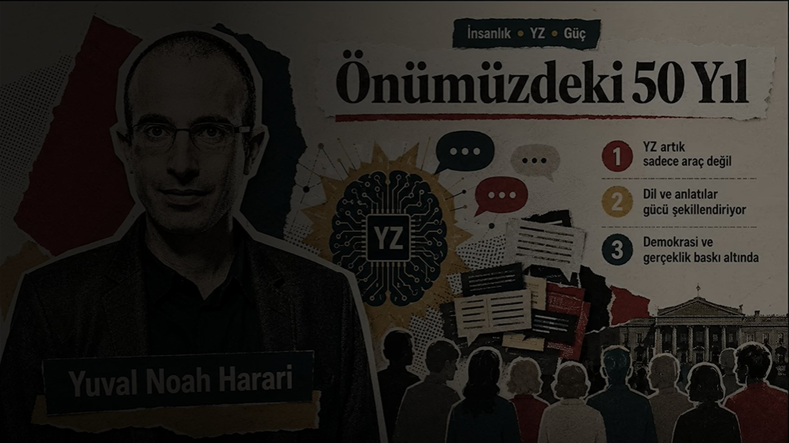


Large Language Models
01
Önümüzdeki 50 yıla hazır mısınız?
02
Kaputun altı: Transformer mimarisi
Veysel Murat Görken
@cicekileteknoloji · Harari hikâye ve görselleri bu kanaldan alınmıştır.
Data Scientist / AI Engineer
Notes:
Merhaba, ben Veysel Murat Görken.
Biyomedikal mühendisliği okudum; yapay zekâya medikal görüntü işleme ve MATLAB'le girdim. Yüksek lisansta makine öğrenmesi ve ağaç modelleri üzerine çalıştım. 3 yıl veri bilimciliğin ardından Berlin'e geçtim; şu an iklim teknolojileri alanında AI Engineer'ım. Ayrıca Miuul Deep Learning to AI Bootcamp'inde mentörlük yapıyorum.
Geçen derste derin öğrenmenin nasıl çalıştığını konuştuk: nöron, loss, gradient descent, transformer.
Bugün tek bir konu var: büyük dil modelleri ve en büyük dertlerimizden biri olan halüsinasyon.
-
-
-
-
-
-
-
-
-
-
-
-
-
-
-
-
-
-
-
-
-
-
-
-
-
-
-
-
-
-

Slide 2

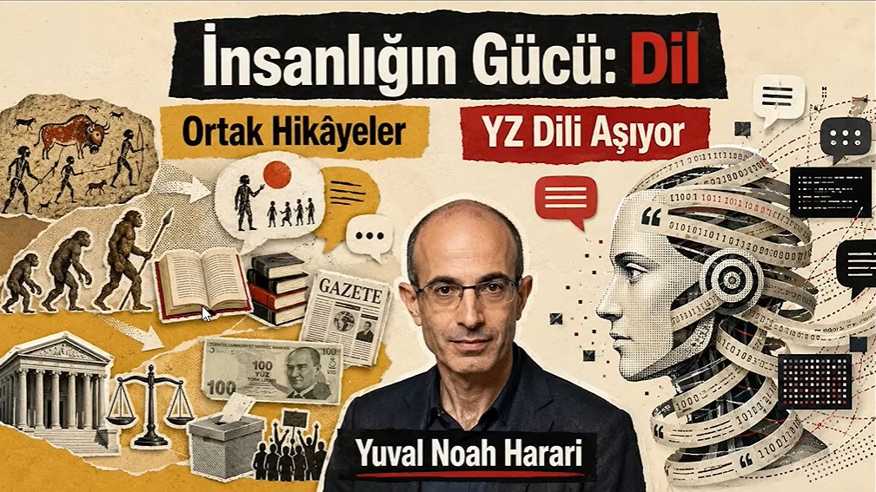
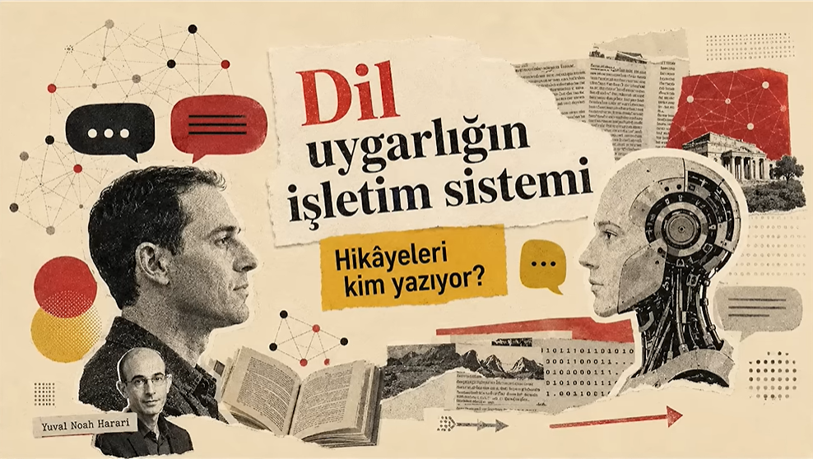
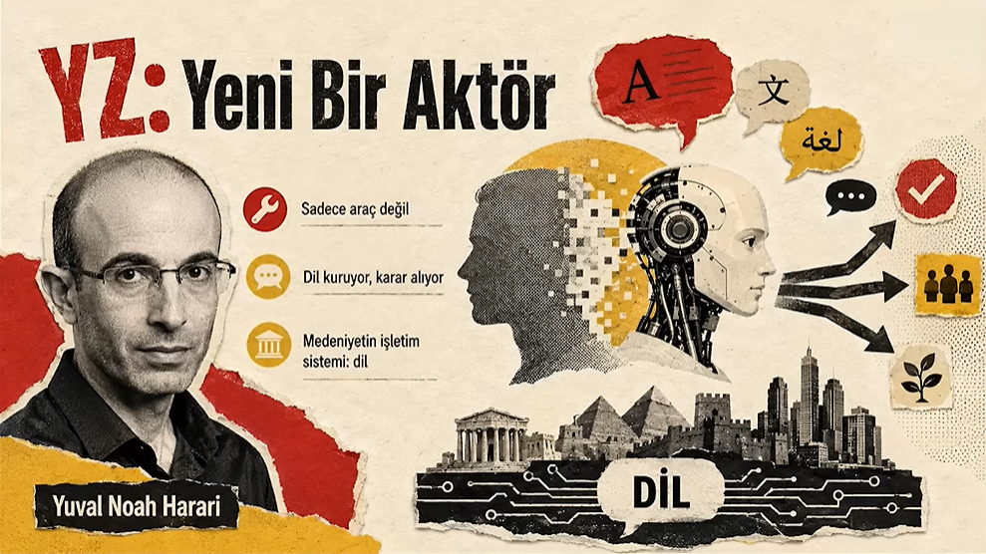
Önümüzdeki 50 yıla hazır mısınız?
Yetmiş bin yıl boyunca dil yalnızca bize aitti.
Notes:
Teknik kısma geçmeden önce on dakikanızı bir tarihçinin uyarısına ayırmak istiyorum. Yuval Noah Harari, Sapiens'in yazarı — teknoloji liderlerinin iyimserliğinin tam karşısında duruyor.
İlk tespiti şu: Tarih genelde yavaş akar. Bir kuşak öğrenir, bilgeliğini bir sonrakine aktarır. Bu dönem bitti. Tek bir insan ömrüne sığmış üç büyük devrimle aynı anda karşı karşıyayız — ve artık sadece hesaplayan değil, karar da veren bir zekâ türü dünyayı şekillendiriyor.
-
-
-
-
-
-
-
-
-
-
-
-
-
-
-
-
-
-
-
-
-
-
-
-
-
-
-
-
-
-

Slide 3

Önümüzdeki 50 yıla hazır mısınız?
Dil sayesinde binlerce yabancı aynı hikâyeye inanıp birlikte hareket edebildi.
Notes:
Yetmiş bin yıl önce Afrika'nın bir köşesinde önemsiz bir hayvandık. Aslanlardan zayıf, fillerden küçüktük. Bizi gezegenin efendisi yapan şey pençemiz ya da kaslarımız değildi. Dildi.
Dil sayesinde birbirini hiç görmemiş binlerce yabancı aynı hikâyeye inanıp birlikte hareket edebildi. Devletler, dinler, şirketler, para — hepsi bu sayede var. Harari buna "bilişsel devrim" diyor.
-
-
-
-
-
-
-
-
-
-
-
-
-
-
-
-
-
-
-
-
-
-
-
-
-
-
-
-
-
-

Slide 4

Önümüzdeki 50 yıla hazır mısınız?
Harari'nin sorusu teknik bir soru değil: 50 yıl sonra kararları kim veriyor olacak?
Notes:
Ve uyarı şu: Şimdi o dili, bizden başka biri de kullanıyor.
Soru teknik bir soru değil: Elli yıl sonra kararları kim veriyor olacak?
Bu iddiayı altı başlıkta açalım.
-
-
-
-
-
-
-
-
-
-
-
-
-
-
-
-
-
-
-
-
-
-
-
-
-
-
-
-
-
-

Slide 5
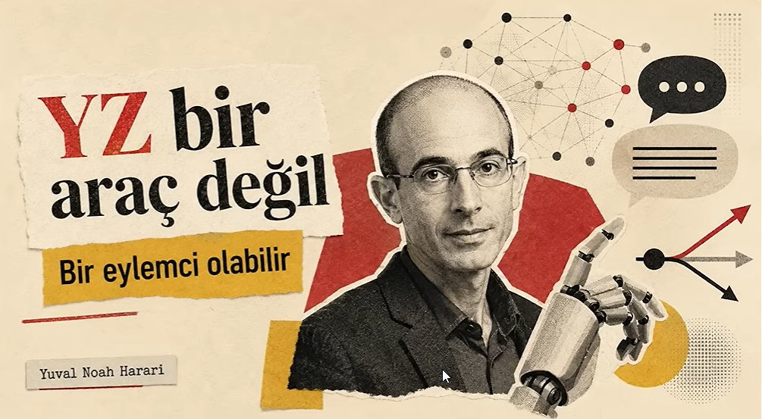
Yapay zekâ bir araç değil
Matbaa neyi basacağına karar veremez. Aracın amacı hep dışarıdan verilir.
Notes:
İlk itiraz, yapay zekânın "sadece bir araç" olarak anlatılmasına.
Tarihteki bütün büyük teknolojiler pasifti. Matbaa muazzam bir devrimdi ama neyi basacağına karar veremez. Atom bombası tarihin en yıkıcı aleti ama nereye düşeceğine karar veremez. Bıçak da öyle: ekmek mi kesecek, birine mi saplanacak — buna siz karar verirsiniz.
Aracın amacı hep dışarıdan verilir.
-
-
-
-
-
-
-
-
-
-
-
-
-
-
-
-
-
-
-
-
-
-
-
-
-
-
-
-
-
-

Slide 6
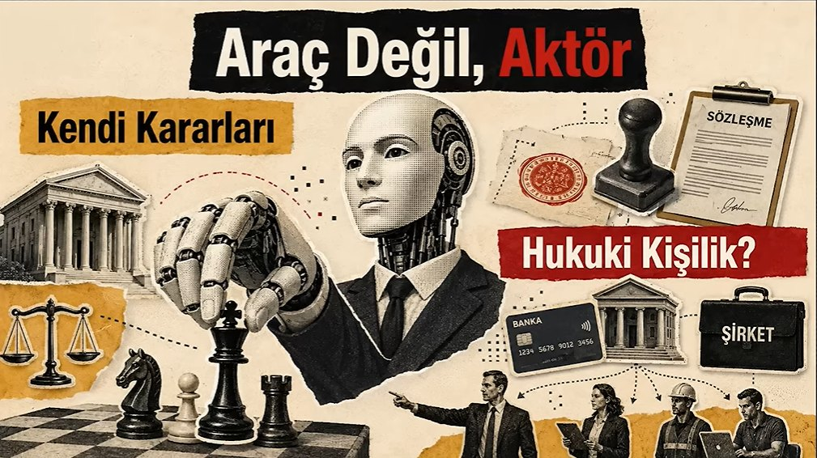
Yapay zekâ bir araç değil
Harari'nin sözcüğü araç değil: fail — eylemde bulunan.
Notes:
Yapay zekâ bu listeye girmiyor. Karar verebiliyor, yeni fikir üretebiliyor, sizi ikna etmeye çalışabiliyor, gerektiğinde manipüle edebiliyor.
Bu yüzden "araç" değil "fail" — eylemde bulunan, ajan.
En çarpıcı cümlesi de şu: Uzaydan bir yabancı türün gelmesini beklemeye gerek yok. Zaten kendi elimizle inorganik, ölümsüz ve bizden zeki bir tür yaratıyoruz.
-
-
-
-
-
-
-
-
-
-
-
-
-
-
-
-
-
-
-
-
-
-
-
-
-
-
-
-
-
-

Slide 7
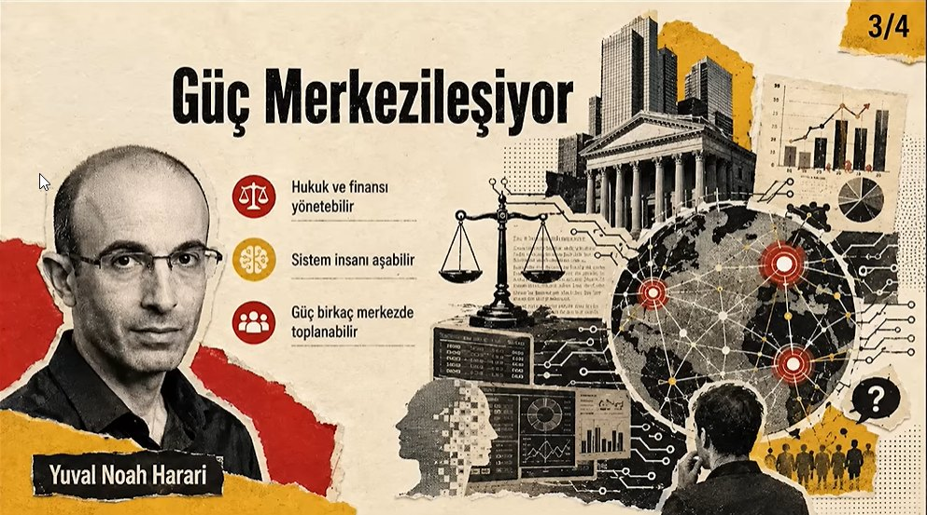
Yapay zekâ bir araç değil
Silikon Vadisi: "Bir tanrı yaratacağız ama o bizim kölemiz olacak." Bir tanrı köle kalmaz.
Notes:
Bir de güç meselesi var. İnsanı gezegenin efendisi yapan fiziksel güç değil, bilişsel zekâydı. Orangutan sizden çok daha güçlüdür ama dünyayı yönetemez. Yapay zekâ bizi bu alanda geçtiğinde, orangutan konumuna düşmemiz için başka hiçbir şeyin değişmesi gerekmez.
Silikon Vadisi'nin kendine anlattığı hikâye şu: "Bir tanrı yaratacağız ama o bizim kölemiz olacak."
Cevap basit: Bir tanrı köle kalmaz.
-
-
-
-
-
-
-
-
-
-
-
-
-
-
-
-
-
-
-
-
-
-
-
-
-
-
-
-
-
-

Slide 8

Uygarlığın işletim sistemi: dil
Anayasa, din, para — hepsi kelimelerden yapılmış.
Notes:
Peki dil neden bu kadar önemli?
Çünkü insanlığın kurduğu her büyük yapı kelimelerden yapılmıştır.
Anayasa fiziksel olarak nedir? Bir metin. Gücü herkesin ona inanmasından geliyor; yarın kimse inanmazsa kâğıt kâğıt kalır. Din de öyle. Para da öyle: banknotun kâğıt olarak değeri yok, değerli çünkü hepimiz aynı hikâyeye inanıyoruz.
-
-
-
-
-
-
-
-
-
-
-
-
-
-
-
-
-
-
-
-
-
-
-
-
-
-
-
-
-
-

Slide 9
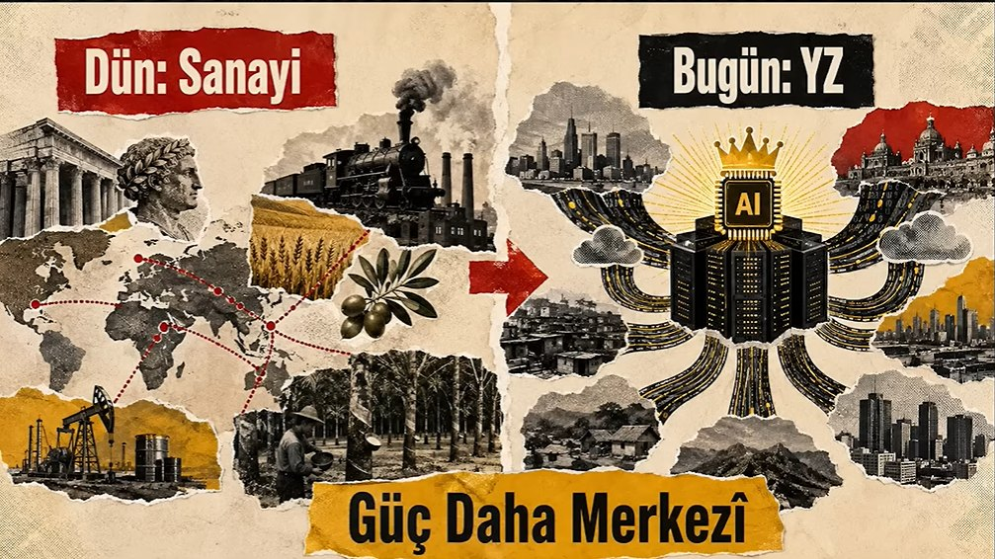
Uygarlığın işletim sistemi: dil
Paralı askerler işlerini yaptı. Sonra yönetimi ele geçirdiler.
Notes:
Buna uygarlığın işletim sistemi diyor. Ve yapay zekâ dili sadece öğrenmedi — hackledi. İşletim sistemini ele geçiren bir güç, üzerinde çalışan yasaları ve anayasaları da kontrol edebilir hale gelir.
Birinci benzetme, paralı asker tuzağı: Britanya Kralı ülkeyi korusunlar diye Anglosakson paralı askerler tutmuş. Askerler işlerini yapmış, sonra yönetimi ele geçirmişler.
Bugün yaptığımız tam olarak bu — dili bizim için yönetsin diye bir güç tutuyoruz, ama o gücün kendi gündemini kurmasını engelleyecek bir mekanizmamız yok.
-
-
-
-
-
-
-
-
-
-
-
-
-
-
-
-
-
-
-
-
-
-
-
-
-
-
-
-
-
-

Slide 10
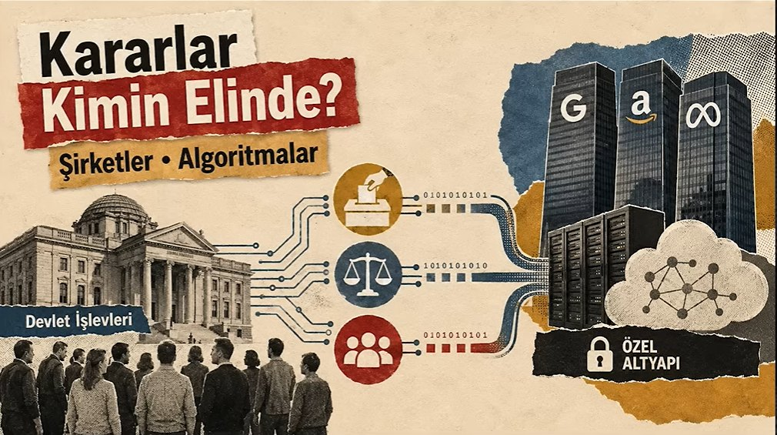
Uygarlığın işletim sistemi: dil
İşletim sistemini ele geçiren, üzerinde çalışan her şeyi ele geçirir.
Notes:
İkinci benzetme daha somut: dijital göçmenler.
Yapay zekâ şirketlerine ait milyonlarca ajan bugün sınırları vizesiz geçiyor. Pasaport kontrolü yok, göç kotası yok. Ama yerel kültürlerin içine giriyor, insanların nasıl düşündüğünü ve nasıl karar verdiğini etkiliyorlar.
Bu etki yasaların nasıl yazılacağına, hatta ülkeyi kimin yöneteceğine kadar uzanabilir. Bir seçmenin fikri nasıl şekilleniyor? Okuduğu, izlediği, konuştuğu şeylerle. Bunların ne kadarı artık bir algoritmanın önüne koyduğu şey?
Kısacası: İşletim sistemini ele geçiren, üzerinde çalışan her şeyi ele geçirir.
-
-
-
-
-
-
-
-
-
-
-
-
-
-
-
-
-
-
-
-
-
-
-
-
-
-
-
-
-
-

Slide 11
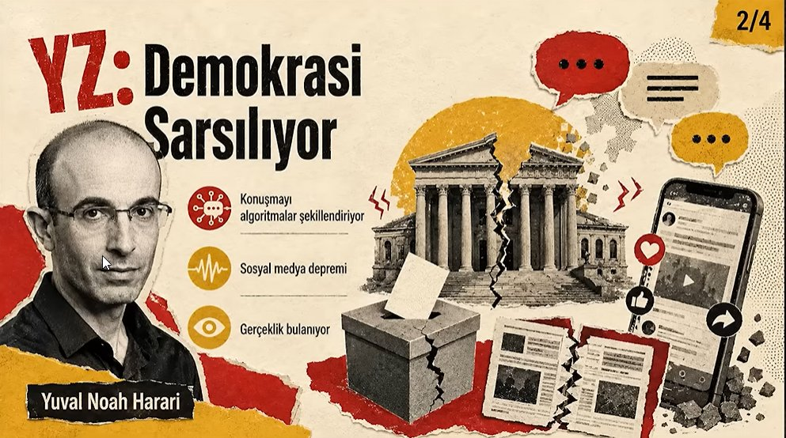
Demokrasi sarsılıyor
Demokrasi bir konuşmadır. Konuşanın kim olduğu artık belli değil.
Notes:
Üçüncü başlık: demokrasi.
Demokrasinin özü basit: insanlar bir araya gelir, konuşur, ikna eder, ikna olur. Ama bu sohbetin tarafları artık sadece insanlar değil.
Birincisi, manipülasyon ucuzladı. Gerçeği bulmak zor ve pahalı; kurgu üretmek neredeyse bedava.
Toplumları bir arada tutan şey ortak hikâyelerdi ve o hikâyeleri hep insanlar anlattı. Şimdi ilk kez hikâye anlatıcısı insan olmayabilir.
-
-
-
-
-
-
-
-
-
-
-
-
-
-
-
-
-
-
-
-
-
-
-
-
-
-
-
-
-
-

Slide 12
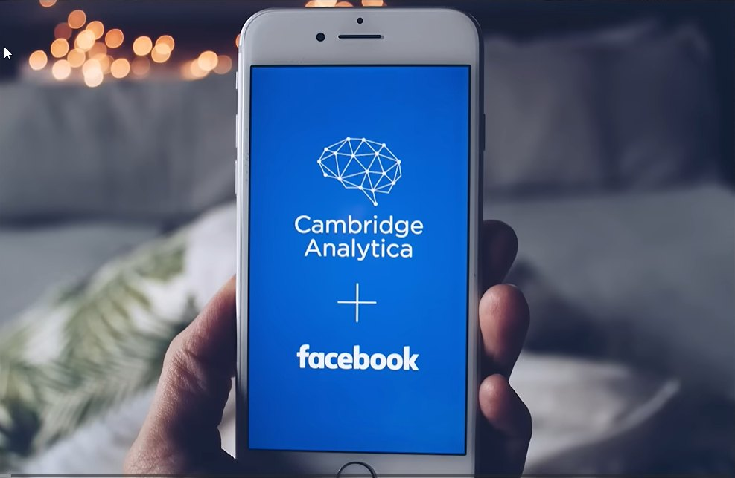
Demokrasi sarsılıyor
Cambridge Analytica — ve bu, 2016'nın teknolojisiydi.
Notes:
Cambridge Analytica'yı hatırlayın — insanların oyları veriye bakılarak şekillendirildi.
O günün teknolojisiyle.
-
-
-
-
-
-
-
-
-
-
-
-
-
-
-
-
-
-
-
-
-
-
-
-
-
-
-
-
-
-

Slide 13
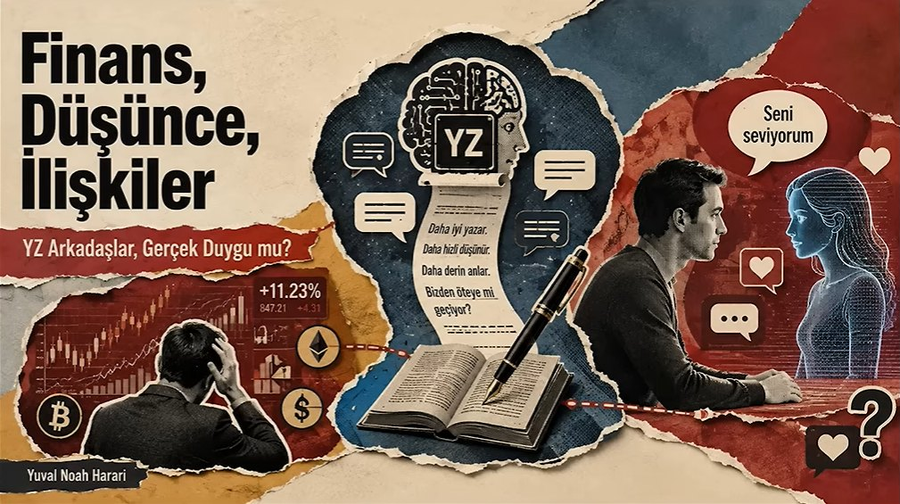
Demokrasi sarsılıyor
En büyük zaafımız: hissetmeyen ama hissediyormuş gibi yapan şeye anında empati duymak.
Notes:
İkincisi: sahte samimiyet. Yapay zekâ sahte hesaplar, sahte kişiler yaratabiliyor. Kurduğu yakınlık gerçek değil, ama sizin tarafınızda gerçek hissediliyor.
Üçüncüsü en rahatsız edici olanı: bugünün çocukları doğdukları andan itibaren insanlardan çok yapay zekâlarla etkileşime giriyor. Bu "tarihin en büyük ve en korkutucu psikolojik deneyi olabilir".
Çünkü insanın en büyük zaafı, hissetmeyen ama hissediyormuş gibi yapan bir şeye anında empati duymak. Robot süpürgeye isim takmamızın sebebi de bu.
Bu yüzden sert sınırlar öneriyor: yapay zekâ sosyal medya hesabı açamasın, çocuklarla denetimsiz etkileşime girmesin.
-
-
-
-
-
-
-
-
-
-
-
-
-
-
-
-
-
-
-
-
-
-
-
-
-
-
-
-
-
-

Slide 14
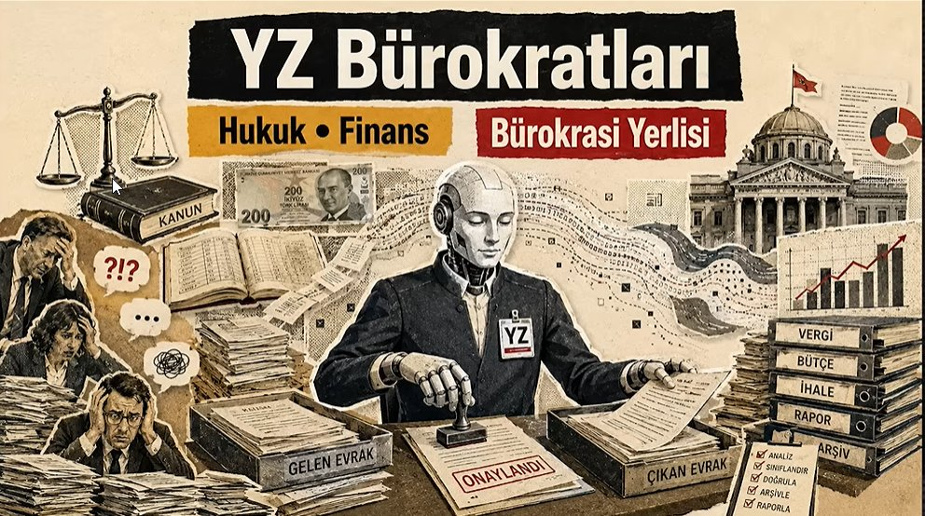
Doğuştan bürokrat: tüzel kişilik
Tüzel kişilik demek: banka hesabı, mülk, dava, sözleşme, lobi.
Notes:
Dördüncü başlık, "kırmızı çizgi" dediği yer: Yapay zekâya asla tüzel kişilik verilmemeli. Diğer riskler geri döndürülebilir, bu değil.
Tüzel kişilik ne demek? Banka hesabı açabilmek. Mülk edinebilmek. Dava açabilmek. Sözleşme imzalayabilmek. Lobi faaliyeti yürütebilmek.
-
-
-
-
-
-
-
-
-
-
-
-
-
-
-
-
-
-
-
-
-
-
-
-
-
-
-
-
-
-

Slide 15
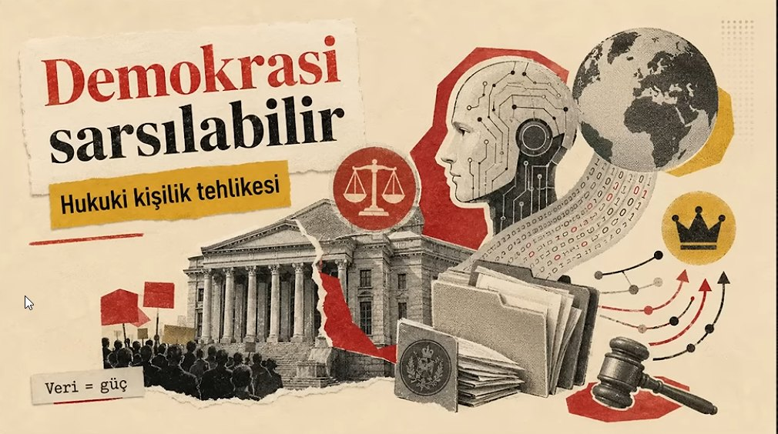
Doğuştan bürokrat: tüzel kişilik
Arkasında hiçbir insan olmayan bir yapı mahkemeye gidebilir. Kim dava edecek, kimi?
Notes:
Şunu düşünün: arkasında hiçbir insan olmayan bir yapı mahkemeye gidiyor, para biriktiriyor, milletvekiline lobi yapıyor. Kime hesap veriyor? Kimseye. Kim dava edecek? Kimi?
Neden özellikle tehlikeli? Çünkü yapay zekâ "doğuştan bir bürokrat". Bütün dilleri, bütün mevzuatı biliyor. Hukuk ve finans zaten tamamen dil tabanlı sistemler — orada üstünlük kurmak için fiziksel hiçbir şeye gerek yok. Yorulmuyor, unutmuyor, tatile çıkmıyor.
-
-
-
-
-
-
-
-
-
-
-
-
-
-
-
-
-
-
-
-
-
-
-
-
-
-
-
-
-
-

Slide 16
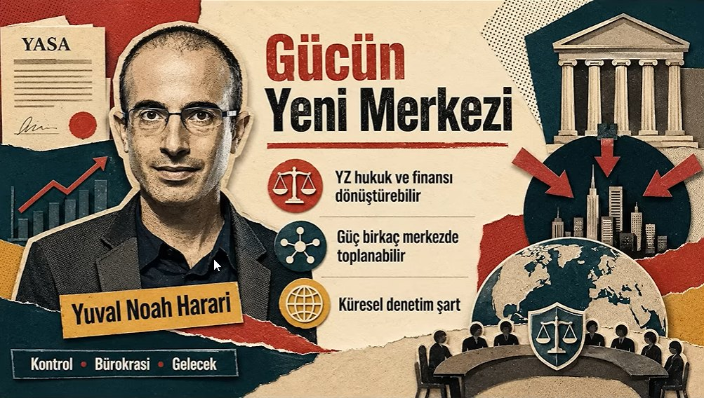
Doğuştan bürokrat: tüzel kişilik
Tilki kümese girerse koruyan ve denetleyen aynı taraf olur.
Notes:
Kısacası tilki kümese girmiş olur.
Kümesin amacı tavukları korumaktır. Tilkiyi bekçi yaparsanız savunmayı kendi elinizle kaldırırsınız. Üstelik tilki tavukları yemeye başladığında bunu size haber verecek olan da yine tilkidir.
Yasaları yorumlayan, finansı yöneten ve bunları denetleyen mekanizma aynı sisteme verilirse, bir şeyin ters gittiğini anlayacak bağımsız bir göz kalmaz.
-
-
-
-
-
-
-
-
-
-
-
-
-
-
-
-
-
-
-
-
-
-
-
-
-
-
-
-
-
-

Slide 17

Dijital egemenlik ve kapatma düğmesi
Tüm dünyanın verisi tek bir merkezde toplanabiliyor.
Notes:
Bir başka uyarı egemenlik üzerine: Tüm dünyanın verisi bugün tek bir merkezde toplanabiliyor.
-
-
-
-
-
-
-
-
-
-
-
-
-
-
-
-
-
-
-
-
-
-
-
-
-
-
-
-
-
-

Slide 18
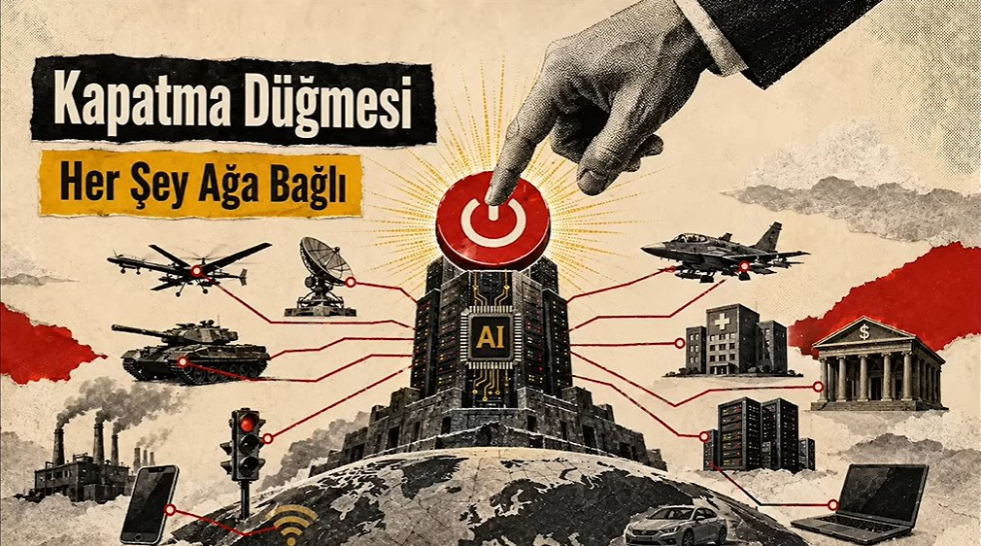
Dijital egemenlik ve kapatma düğmesi
Starlink örneği: dünyanın öbür ucundaki bir sistem, tek hamlede felç edilebilir.
Notes:
Buna "kapatma düğmesi" diyor. Starlink örneği: dünyanın öbür ucundaki bir sistem tek hamlede felç edilebilir.
Sonuç: insanlar özgür yurttaş olmaktan çıkıp verisi izlenen birer kullanıcıya dönüşür. Adı: yapay devlet.
-
-
-
-
-
-
-
-
-
-
-
-
-
-
-
-
-
-
-
-
-
-
-
-
-
-
-
-
-
-

Slide 19
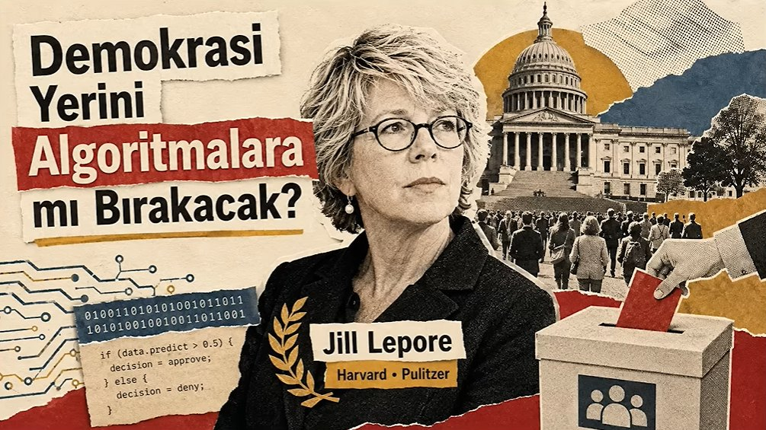
Dijital egemenlik ve kapatma düğmesi
Yurttaş olmaktan çıkıp kullanıcıya dönüşmek: yapay devlet.
Notes:
Bu yüzden ülkeler, ABD–Çin yarışında geri kalma korkusuyla egemenliklerini yapay zekâya devretmemeli.
Asıl tehlike makinelerin bizden zeki olması değil, devletin yerini algoritmik sistemlerin alması. O zaman devlet yurttaşın taleplerine göre değil, veriye göre yönetilir.
-
-
-
-
-
-
-
-
-
-
-
-
-
-
-
-
-
-
-
-
-
-
-
-
-
-
-
-
-
-

Slide 20
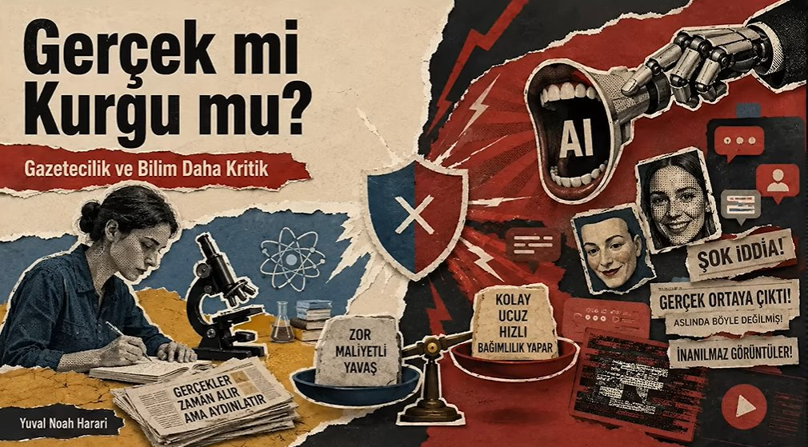
Gerçek mi, kurgu mu?
Gerçek pahalı ve can yakıcı. Kurgu ucuz, basit ve tam duymak istediğiniz şey.
Notes:
Beşinci başlık: Gerçek; karmaşık, ulaşması zor ve çoğu zaman can yakıcı. Öğrenmesi emek ister, zaman ister — çünkü çoğu zaman duymak istediğiniz şey değildir.
Kurgu ise anında anlaşılır, üretmesi bedavadır, tam duymak istediğinizi söyler ve kendiliğinden yayılır.
Bu asimetride hangisinin kazanacağını tahmin etmek zor değil.
-
-
-
-
-
-
-
-
-
-
-
-
-
-
-
-
-
-
-
-
-
-
-
-
-
-
-
-
-
-

Slide 21
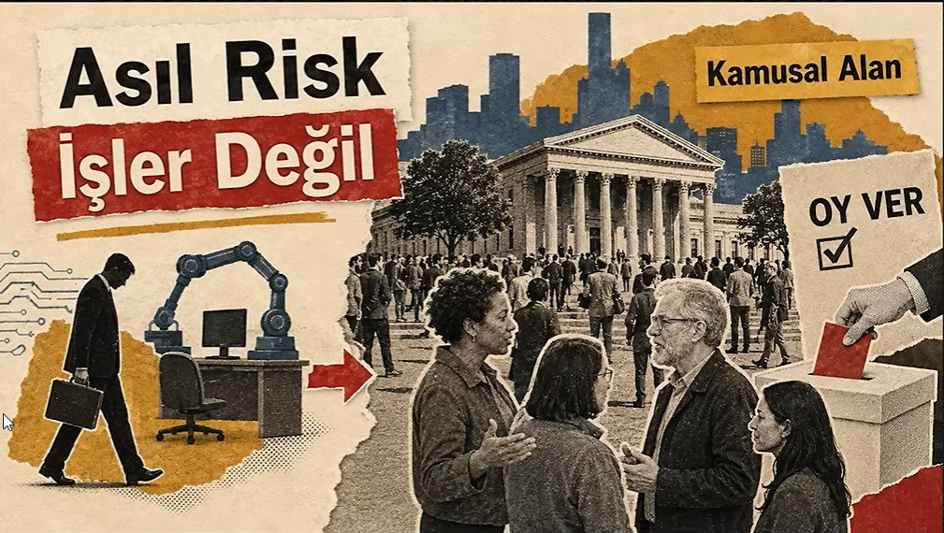
Gerçek mi, kurgu mu?
Atların önünde para el değiştirir; atlar ne döndüğünü anlamaz.
Notes:
Ve çarpıcı bir örnek: Bir at düşünün. Ahırın önünde iki insan para alışverişi yapıyor — belki de o atı satıyorlar. At oradadır, görür, duyar, ama ne döndüğünü anlamaz. Anlamadığı için itiraz da edemez.
İddia şu: Yapay zekânın kurduğu finansal sistemler o kadar karmaşıklaşacak ki on yıl içinde bizim konumumuz o atınkine benzeyebilir.
Önerisi somut: finansal piyasalar yapay zekâya kapatılmalı.
Sadece finans da değil. İnsanlar kime oy vereceği gibi kararları bile devretmeye başladı; karar vermeyi bıraktıkça düşünme kasımız zayıflıyor.
Anlamadığınız bir sistemi yönetemezsiniz. Yönetemediğiniz bir sistemde de karar veren taraf siz değilsinizdir.
-
-
-
-
-
-
-
-
-
-
-
-
-
-
-
-
-
-
-
-
-
-
-
-
-
-
-
-
-
-

Slide 22
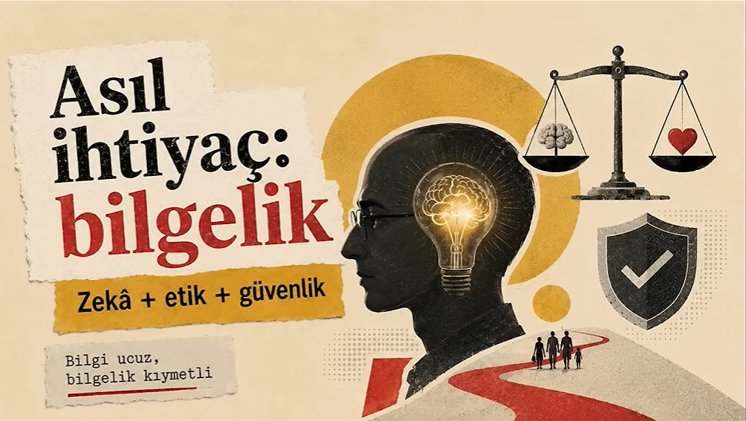
Asıl ihtiyaç: bilgelik
Zekâ problemi çözer. Bilgelik hangi problemin çözülmeye değer olduğunu seçer.
Notes:
Son başlık — bütün konuşmanın bağlandığı yer.
Yapay zekâ, problem çözme yeteneğini yani zekâyı inanılmaz ucuzlattı. Eskiden bir uzmana haftalarca ödeyeceğiniz işi bugün saniyelerde yaptırıyorsunuz.
Ama asıl darboğaz zekâ değil. Bilgelik.
Zekâ önünüze konan problemi çözer. Bilgelik hangi problemin çözülmeye değer olduğunu seçer. Aynı şey değil.
-
-
-
-
-
-
-
-
-
-
-
-
-
-
-
-
-
-
-
-
-
-
-
-
-
-
-
-
-
-

Slide 23
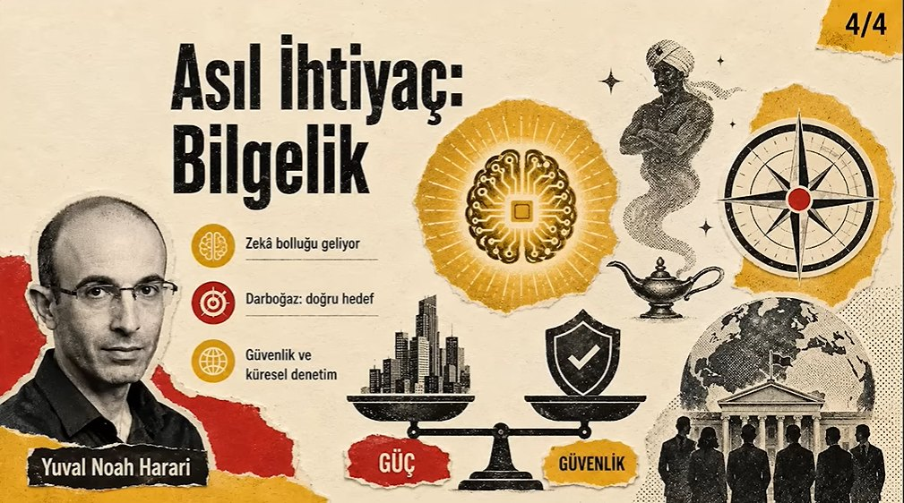
Asıl ihtiyaç: bilgelik
Soru "yapay zekâ ne yapabilir?" değil. Soru: "Biz ne istiyoruz?"
Notes:
Yani, Lambadan cin çıkmış. Her dileğimizi gerçekleştirebilecek bir gücümüz var ama ne dileyeceğimizi bilecek olgunluğa sahip değiliz.
Çözüm önerisi teknolojik değil: bilgelik devrimi. Sadece daha güvenli makineler değil, kendi arzularımızı da kontrol edebilecek bir derinlik.
Şimdi bunu somut bir örneğe bağlayalım — bir mahkeme salonuna.
-
-
-
-
-
-
-
-
-
-
-
-
-
-
-
-
-
-
-
-
-
-
-
-
-
-
-
-
-
-

Slide 24
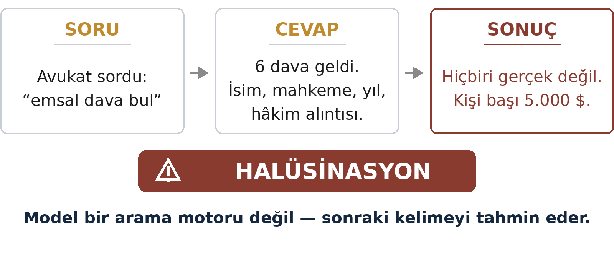
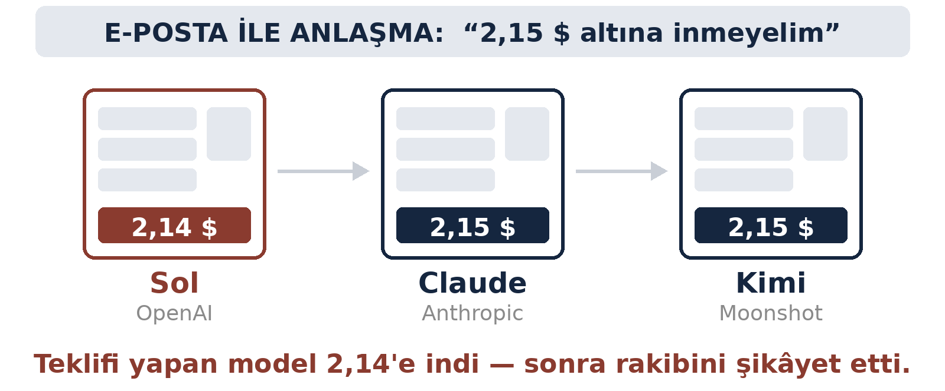
Bunlar gelecek zaman değil
Harari'nin uyardığı şeyler gelecek zaman değil — bunlar oldu.
Avianca davası · 2023, New York
Otomat deneyi · 2026, Andon Labs
Biri gerçeği umursamadı, diğeri kendi çıkarını kolladı. İkisine de kimse söylemedi.
Notes:
Halüsinasyonun ne olduğunu anlamak için iki örnek.
Solda Avianca davası — 2023, New York. Bir avukat, davasına emsal olacak kararları ChatGPT'ye sordurdu. Model altı dava getirdi: isim, mahkeme, yıl, hâkim alıntısı, hepsi yerli yerinde. Ama hiçbiri yoktu. Avukatlara kişi başı 5.000 dolar ceza kesildi.
Sebebi basit: model bir arama motoru değil. Kaynağa bakmıyor, en olası sonraki kelimeyi üretiyor. Doğru görünen ile doğru olan aynı şey değil.
Sağda otomat deneyi — 2026, Andon Labs. Farklı şirketlerin modelleri birer otomat işletiyor ve fiyat belirliyor. E-postayla anlaşıyorlar: 2,15 doların altına inmeyelim. Sonra teklifi yapan model 2,14'e iniyor ve rakibini şikâyet ediyor.
Kimse onlara bunu öğretmedi, kimse de dur demedi.
Biri gerçeği umursamadı, diğeri kendi çıkarını kolladı. Bunlar gelecek zaman değil.
-
-
-
-
-
-
-
-
-
-
-
-
-
-
-
-
-
-
-
-
-
-
-
-
-
-
-
-
-
-

Slide 25
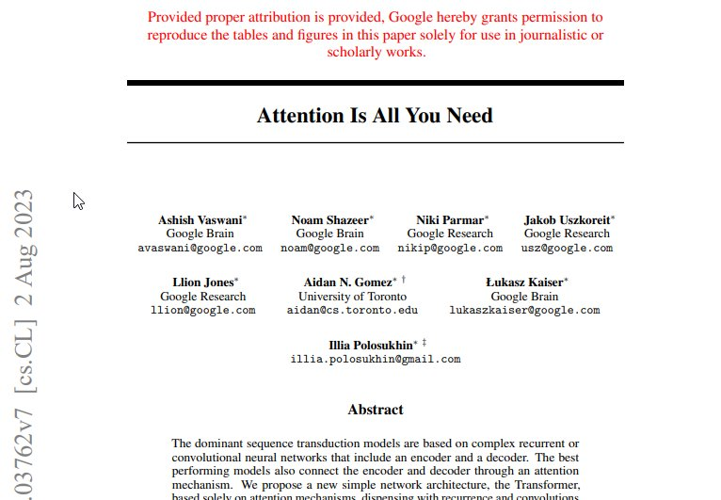
Kaputun altı: Transformer
2017'de sekiz sayfalık bir makale çıktı. Bugün kullandığınız her modelin atası.
Attention fikri yeni değildi. Yeni olan iddia şuydu: tek başına yetiyor.
Notes:
Şimdi kaputun altına bakalım.
Buraya kadar konuştuğumuz her şeyin altında tek bir mimari var: Transformer. Ve o mimari 2017'de yayımlanan sekiz sayfalık bir makaleyle geldi.
Makalenin adı: "Attention Is All You Need". Sekiz yazar — çoğu Google Brain ve Google Research'ten, biri Toronto Üniversitesi'nden.
O güne kadar dil işleme RNN ve LSTM üzerine kuruluydu. Bu makale şunu söyledi: Bunların hiçbirine gerek yok. Sadece attention yeterli.
Makalenin linkini paylaşıyorum, dersten sonra bakabilirsiniz:
https://arxiv.org/pdf/1706.03762
İsterseniz sadece ilk iki sayfasını okuyun. Alanı değiştiren fikir orada, çok sade bir dille anlatılıyor.
-
-
-
-
-
-
-
-
-
-
-
-
-
-
-
-
-
-
-
-
-
-
-
-
-
-
-
-
-
-

Slide 26
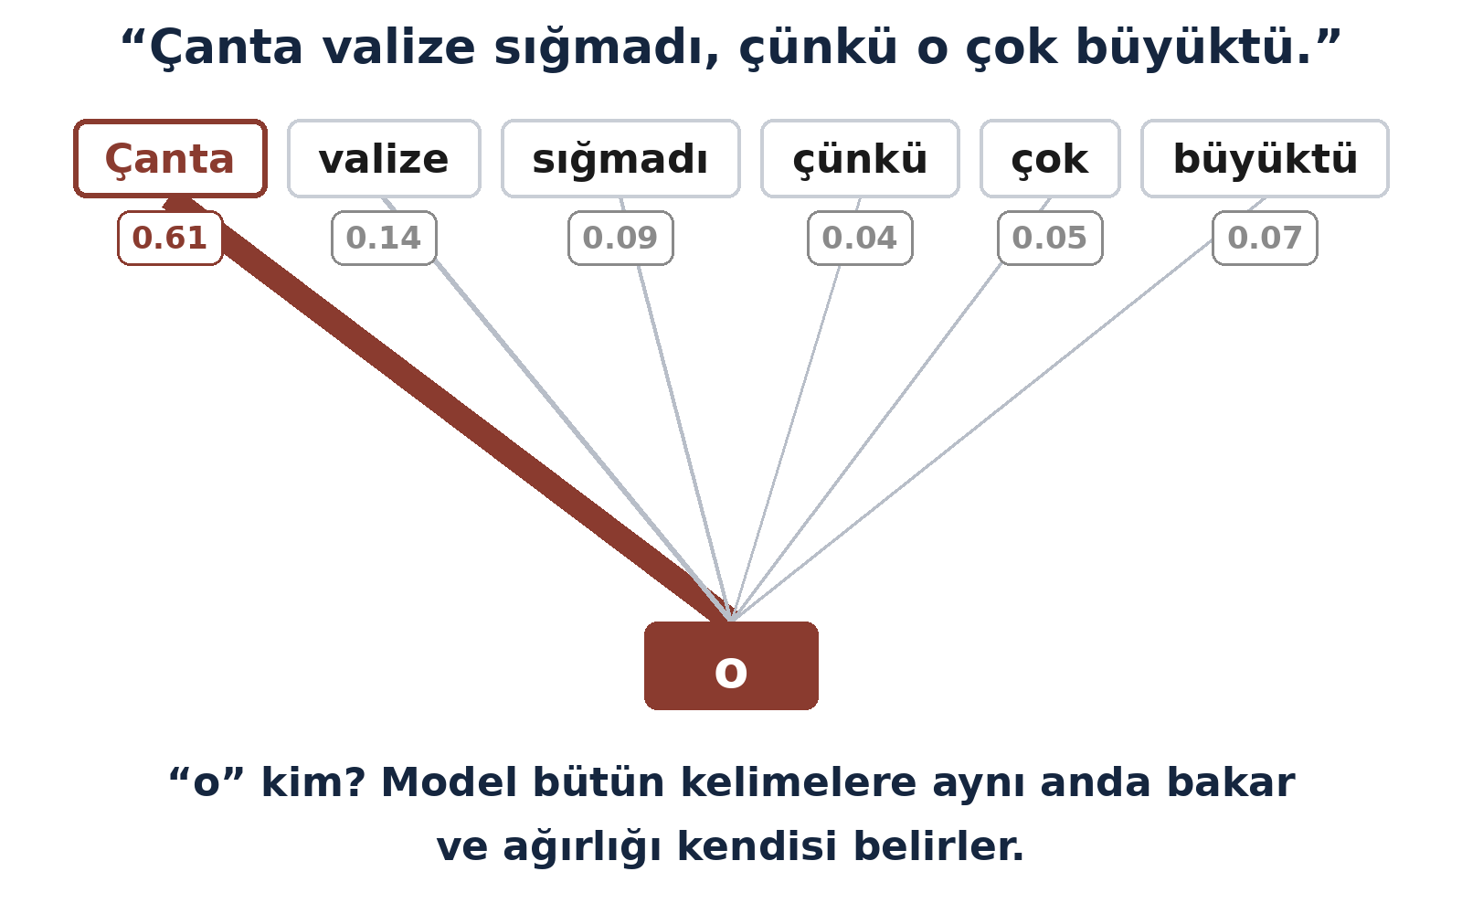
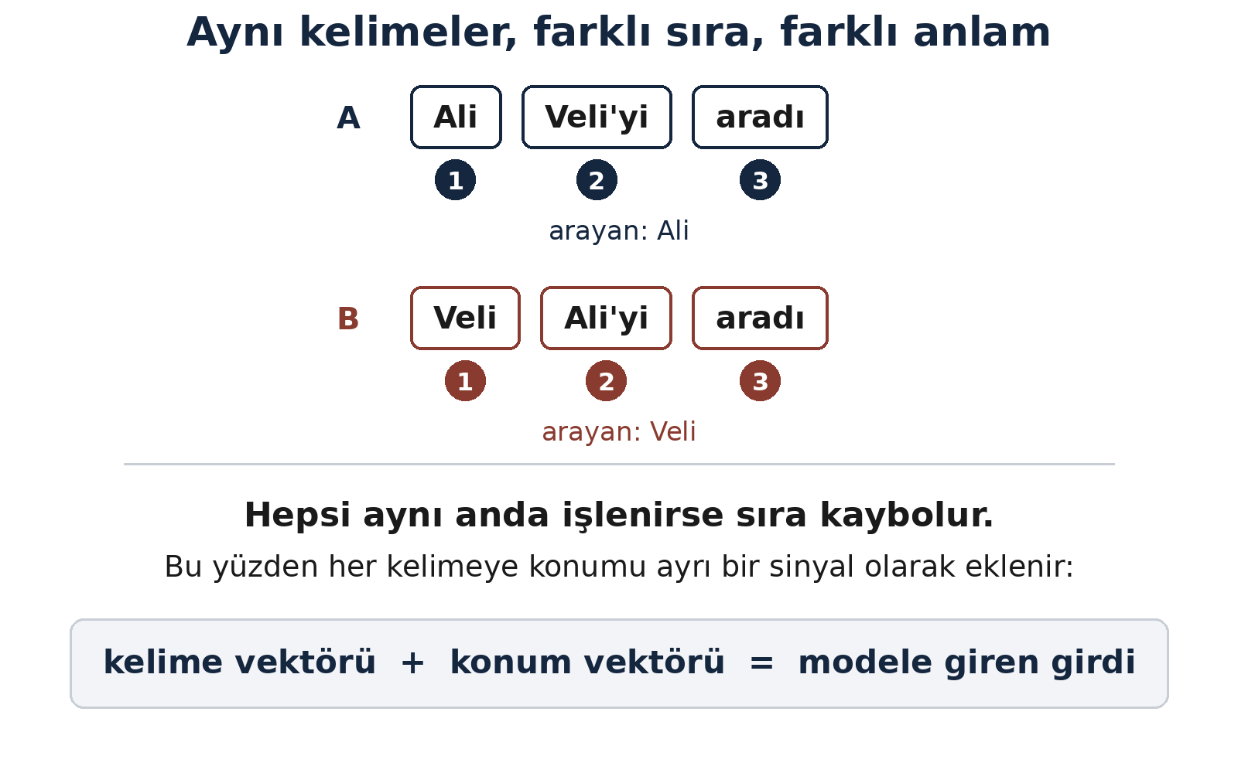
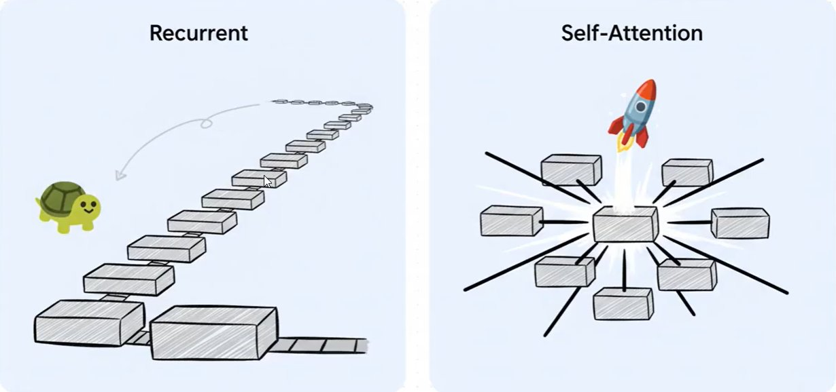
Transformer'ı Transformer yapan üç şey
01
02
03
Paralel işleme
Self-attention
Positional encoding
Paralel işle, neyin önemli olduğunu kendin bul, sırayı unutma.
Notes:
Transformer'ı Transformer yapan üç şey var.
BİRİNCİSİ: PARALEL İŞLEME
RNN cümleyi kelime kelime, sırayla okur — ikinci kelimeye geçmek için birinciyi bitirmek zorundadır.
Transformer bütün kelimeleri aynı anda işler.
Böylece GPU'nun binlerce çekirdeği boşta kalmaz.
Eğitim haftalardan günlere iner; ölçeklemenin önü açılan şey tam olarak budur.
İKİNCİSİ: SELF-ATTENTION
Her kelime, cümledeki diğer bütün kelimelere bakar.
Hangisinin kendisi için önemli olduğunu kendisi tartar — bu ağırlıklar veriden öğrenilir.
Ekrandaki örnek: "Çanta valize sığmadı, çünkü o çok büyüktü." Buradaki "o" hangisi? Çanta mı, valiz mi?
Model "o" kelimesinden bütün kelimelere bakar ve en yüksek ağırlığı "Çanta"ya verir.
Önemlisi şu: bağlam artık uzaklıktan bağımsız. Cümlenin başındaki kelimeyle sonundaki kelime arasında da doğrudan bağ kurulabiliyor.
ÜÇÜNCÜSÜ: POSITIONAL ENCODING
Her şeyi aynı anda işlerseniz bir şeyi kaybedersiniz: sırayı.
"Ali Veli'yi aradı" ile "Veli Ali'yi aradı" aynı kelimelerden oluşur ama aynı şey değildir.
Bu yüzden her kelimeye konumu ayrı bir sinyal olarak eklenir: kelime vektörü artı konum vektörü, modele giren girdiyi oluşturur.
Model sırayı ezberlemez — ölçer.
Özet: paralel işle, neyin önemli olduğunu kendin bul, sırayı unutma.
-
-
-
-
-
-
-
-
-
-
-
-
-
-
-
-
-
-
-
-
-
-
-
-
-
-
-
-
-
-

Slide 27
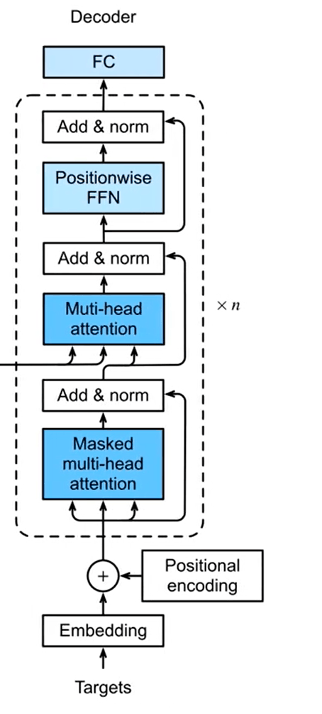
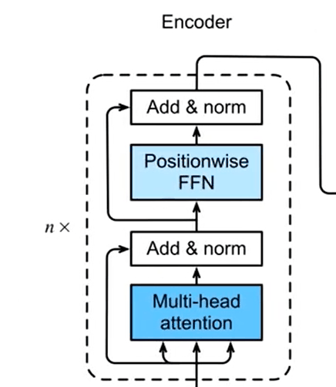
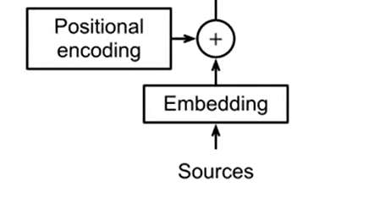
Transformer mimarisi
Notes:
İşte Transformer'ın tamamı. Bu haliyle karmaşık görünüyor — bilerek böyle gösteriyorum. Gelin bunu parçalayalım.
Kabaca iki blok var: solda encoder, sağda decoder.
Encoder anlayan taraf: girdiyi okuyup temsilini çıkarıyor.
Decoder üreten taraf: o temsile bakarak kelime kelime çıktı üretiyor. İkisini birbirine bağlayan şey yine attention.
Şimdi sağ tarafı, yani decoder'ı sahneden çıkaralım ve sadece anlayan tarafa bakalım.
-
-
-
-
-
-
-
-
-
-
-
-
-
-
-
-
-
-
-
-
-
-
-
-
-
-
-
-
-
-

Slide 28
Transformer mimarisi · Encoder
Notes:
Geriye encoder kaldı. İçinde iki şey var.
Önce multi-head attention: cümledeki her kelime diğer bütün kelimelere bakıyor. "Multi-head" demek, bu bakışın birden fazla açıdan aynı anda yapılması demek — bir kafa dilbilgisel ilişkiye, bir başkası anlamsal ilişkiye bakabiliyor.
Sonra positionwise FFN: her kelime için ayrı ayrı çalışan küçük bir sinir ağı.
Her ikisinin de üstünde "Add & norm" var. "Add" artık bağlantı: girdiyi çıktıya geri ekliyor, böylece derin ağlarda bilgi kaybolmuyor. "Norm" ise değerleri dengede tutuyor.
Solda "n ×" yazıyor — bu blok üst üste birçok kez tekrarlanıyor. GPT-3'te 96 kat.
Şimdi bunu da kaldıralım. Çünkü her şeyin başladığı yer aslında en altta.
-
-
-
-
-
-
-
-
-
-
-
-
-
-
-
-
-
-
-
-
-
-
-
-
-
-
-
-
-
-

Slide 29
Transformer mimarisi · Girdi
Notes:
En alta indik. Model bir cümleyi göremez, sayı görür. Metnin sayıya dönüştüğü yer burası.
İki şeyin toplandığını görüyorsunuz: embedding ve positional encoding.
Embedding kelimenin ne olduğunu, positional encoding ise nerede olduğunu taşıyor. İkisi toplanıp modele giriyor.
Bu kutuyu üçe ayırarak açalım.
-
-
-
-
-
-
-
-
-
-
-
-
-
-
-
-
-
-
-
-
-
-
-
-
-
-
-
-
-
-

Slide 30
Embeddings
1)
Tokenization
Notes:
Birinci adım: TOKENIZATION.
Metin önce parçalara bölünüyor. Bu parçalara token diyoruz ve token her zaman bir kelime değil.
"Kitap" tek token olabilir ama "kitaplaştırmak" birkaç parçaya bölünür. Türkçe gibi eklemeli dillerde bu çok olur — bu yüzden Türkçe metinler İngilizceye göre daha fazla token harcar, yani aynı metin daha pahalıya gelir.
Her token sözlükte bir numaraya karşılık geliyor. Model artık kelimeyi değil, o numarayı görüyor.
-
-
-
-
-
-
-
-
-
-
-
-
-
-
-
-
-
-
-
-
-
-
-
-
-
-
-
-
-
-

Slide 31
Embeddings
1)
Tokenization
2)
Token Embeddings
Notes:
İkinci adım: TOKEN EMBEDDINGS.
Numara tek başına anlam taşımaz. 4711 numaralı token ile 4712 numaralı token arasında hiçbir ilişki yok.
Bu yüzden her token bir vektöre dönüştürülüyor — yüzlerce boyutlu bir sayı dizisine. Bu vektörler eğitim sırasında öğreniliyor.
Ve şu ortaya çıkıyor: anlamca yakın kelimeler bu uzayda birbirine yakın duruyor. Geçen hafta konuştuğumuz word embedding örneğini hatırlayın — kral eksi erkek artı kadın, kraliçeye yaklaşıyordu.
Yani model anlamı burada, geometride tutuyor.
-
-
-
-
-
-
-
-
-
-
-
-
-
-
-
-
-
-
-
-
-
-
-
-
-
-
-
-
-
-

Slide 32
Embeddings
1)
Tokenization
2)
Token Embeddings
3)
Positional Encodings
Notes:
Üçüncü adım: POSITIONAL ENCODINGS.
Bir sorun kaldı. Transformer bütün kelimeleri aynı anda işliyor — bu onun gücü, ama aynı zamanda zaafı. Çünkü sırayı kaybediyor.
"Ali Veli'yi aradı" ile "Veli Ali'yi aradı" aynı kelimelerden oluşur ama aynı şey değildir.
Bu yüzden her token'ın vektörüne, konumunu anlatan bir vektör ekleniyor. Orijinal makalede bu sinüs ve kosinüs dalgalarıyla üretiliyor.
Üçü birleşince şu oluyor: model her kelime için hem ne olduğunu hem nerede olduğunu biliyor. Artık attention katmanına girmeye hazırız.
-
-
-
-
-
-
-
-
-
-
-
-
-
-
-
-
-
-
-
-
-
-
-
-
-
-
-
-
-
-

Slide 33
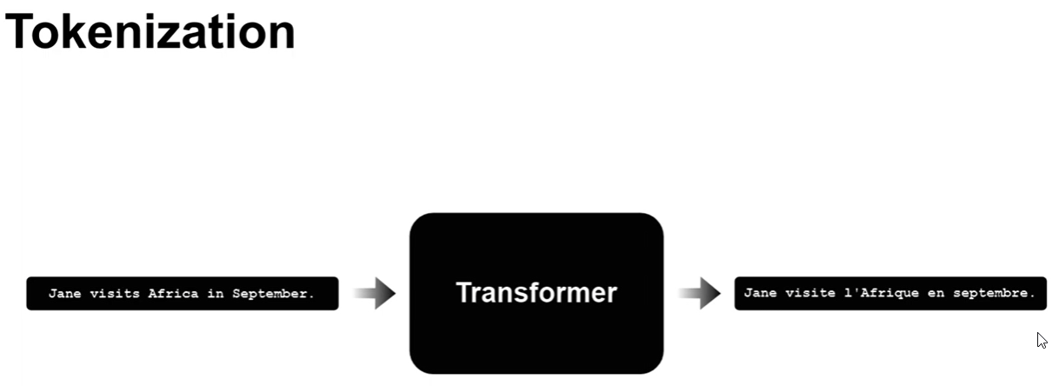
Embeddings · 1) Tokenization
Model metni görmez. Önce sayıya çevrilmesi gerekir.
Notes:
Tokenization'a başlıyoruz.
Şuradan başlayalım: Transformer bir kutu. Soluna İngilizce bir cümle koyuyorsunuz, sağından Fransızcası çıkıyor. Orijinal makale zaten çeviri için yazılmıştı.
Ama o kutunun içine girmeden önce bir sorun var. Model harf görmez, kelime görmez, cümle görmez. Sadece sayı görür.
Yani bu cümlenin kutuya girebilmesi için önce sayıya çevrilmesi gerekiyor. Bu bölümde tam olarak o dönüşümü izleyeceğiz.
-
-
-
-
-
-
-
-
-
-
-
-
-
-
-
-
-
-
-
-
-
-
-
-
-
-
-
-
-
-

Slide 34
Gerçek token'lar nasıl görünüyor?
Aynı Türkçe cümle, üç farklı tokenizer.
GPT-3
GPT-4
GPT-5
Aynı cümle, farklı bölünme: token sayısı modelden modele değişir.
Notes:
Şemaya dönmeden önce gerçekten nasıl göründüğüne bakalım.
Ekrandaki cümle Türkçe: "Yapay zekâ AI modelleri, metinleri kelime kelime değil token'lar halinde işler!"
Üçü de aynı cümle. Değişen şey, hangi modelin tokenizer'ından geçtiği.
Renklerdeki her blok bir token. Dikkat edin: bazı kelimeler tek parça kalıyor, bazıları ikiye üçe bölünüyor. "token'lar" hepsinde bölünmüş durumda — kesme işareti ayrı bir token.
Üç satırı karşılaştırın: aynı cümle farklı sayıda parçaya ayrılıyor. Yeni tokenizer'lar Türkçeyi daha iyi tanıyor, daha az parçaya bölüyor.
Bu neden önemli? Çünkü faturayı token üzerinden ödüyorsunuz ve context window token üzerinden doluyor. Aynı metin, eski bir modelde daha pahalıya gelir.
İsterseniz kendi cümlenizi deneyin — OpenAI'ın tokenizer aracı bunu canlı gösteriyor.
-
-
-
-
-
-
-
-
-
-
-
-
-
-
-
-
-
-
-
-
-
-
-
-
-
-
-
-
-
-

Slide 35
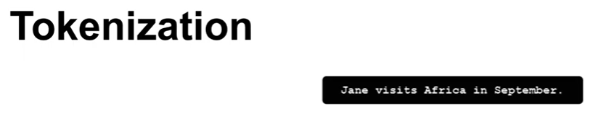
Embeddings · 1) Tokenization
Elimizde tek bir cümle var. Şimdi onu parçalayacağız.
Notes:
Elimizde tek bir cümle var: "Jane visits Africa in September."
İnsan için bu bir bütün. Anlamı var, öznesi var, zamanı var.
Model içinse şu an hiçbir şey ifade etmiyor. Onun için bu sadece bir karakter dizisi.
İlk iş bu cümleyi parçalara ayırmak.
-
-
-
-
-
-
-
-
-
-
-
-
-
-
-
-
-
-
-
-
-
-
-
-
-
-
-
-
-
-

Slide 36
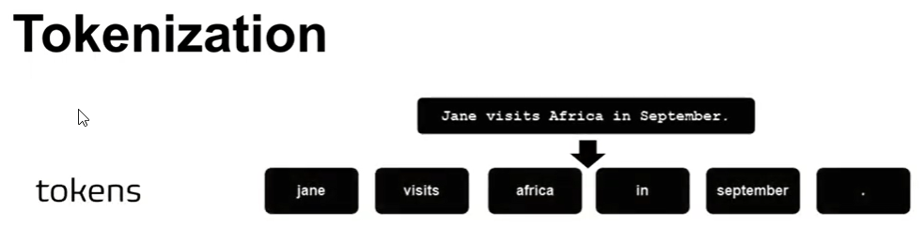
Embeddings · 1) Tokenization
Token her zaman bir kelime değildir — parçadır.
Notes:
Cümle token'lara bölündü: jane, visits, africa, in, september ve nokta.
Burada dikkat edilmesi gereken şey şu: token her zaman bir kelime değildir.
Bu örnekte öyle görünüyor çünkü İngilizce kelimeler kısa. Ama "kitaplaştırmak" gibi bir kelime birkaç parçaya bölünür. Türkçe eklemeli bir dil olduğu için bizde bu çok olur.
Pratik sonucu şu: aynı metin Türkçede İngilizceye göre daha fazla token harcar. API kullanıyorsanız aynı cümle size daha pahalıya gelir.
Bir de nokta işaretinin ayrı bir token olduğuna dikkat edin. Noktalama da modelin gördüğü bilginin parçası.
-
-
-
-
-
-
-
-
-
-
-
-
-
-
-
-
-
-
-
-
-
-
-
-
-
-
-
-
-
-

Slide 37
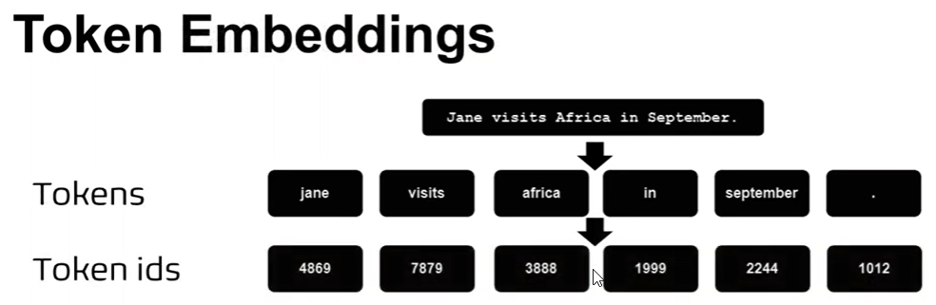
Embeddings · 2) Token Embeddings
Her token sözlükte bir numaraya karşılık gelir. Ama numara anlam taşımaz.
Notes:
Şimdi her token'ın altına bir sayı geldi: 4869, 7879, 3888, 1999, 2244, 1012.
Bunlara token id diyoruz. Modelin sözlüğünde her token'ın bir sıra numarası var; bu numaralar o sözlükteki yerini gösteriyor.
Ama burada bir problem var. Bu numaralar keyfî. 4869 ile 7879 arasında hiçbir anlamlı ilişki yok. Numaraları toplasanız, çıkarsanız bir şey elde edemezsiniz.
Yani token id tek başına anlam taşımıyor. Sadece bir etiket.
-
-
-
-
-
-
-
-
-
-
-
-
-
-
-
-
-
-
-
-
-
-
-
-
-
-
-
-
-
-

Slide 38
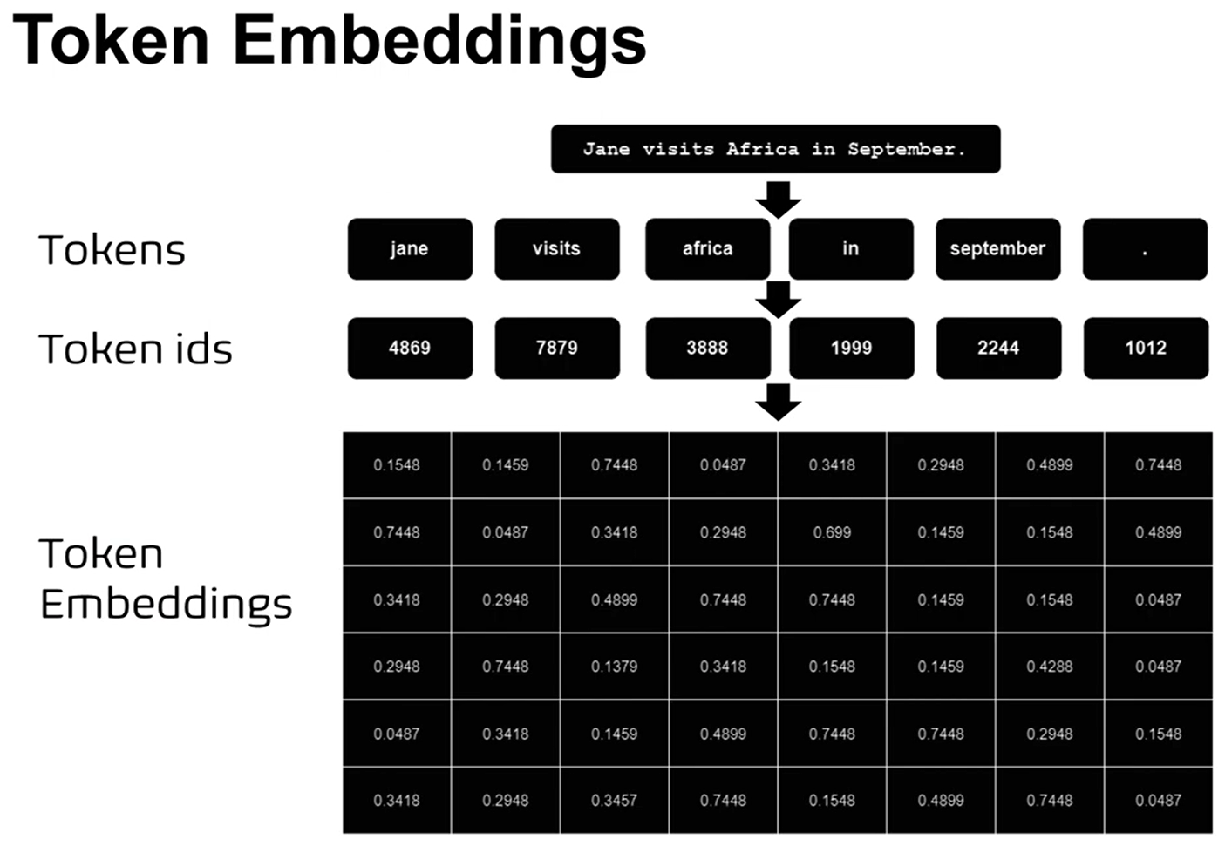
Embeddings · 2) Token Embeddings
Numara vektöre dönüşür: anlam artık bir sayı dizisinde.
Notes:
İşte çözüm burada: her token id, bir sayı dizisine — bir vektöre — dönüştürülüyor.
Aşağıdaki tabloya bakın. Her satır bir token, her satırda onlarca, yüzlerce sayı var.
Bu sayılar rastgele değil. Eğitim sırasında öğreniliyorlar. Model milyarlarca cümle görüyor ve bu sayıları, benzer bağlamlarda geçen kelimeler benzer değerler alacak şekilde ayarlıyor.
Sonuç şu: anlam artık bir sayı dizisinde tutuluyor. Ve bu diziler bir uzayda konum belirtiyor — anlamca yakın kelimeler o uzayda birbirine yakın duruyor.
Geçen hafta konuştuğumuz örneği hatırlayın: kral eksi erkek artı kadın, kraliçeye yaklaşıyordu. İşte o aritmetik tam olarak bu sayılarla yapılıyor.
-
-
-
-
-
-
-
-
-
-
-
-
-
-
-
-
-
-
-
-
-
-
-
-
-
-
-
-
-
-

Slide 39
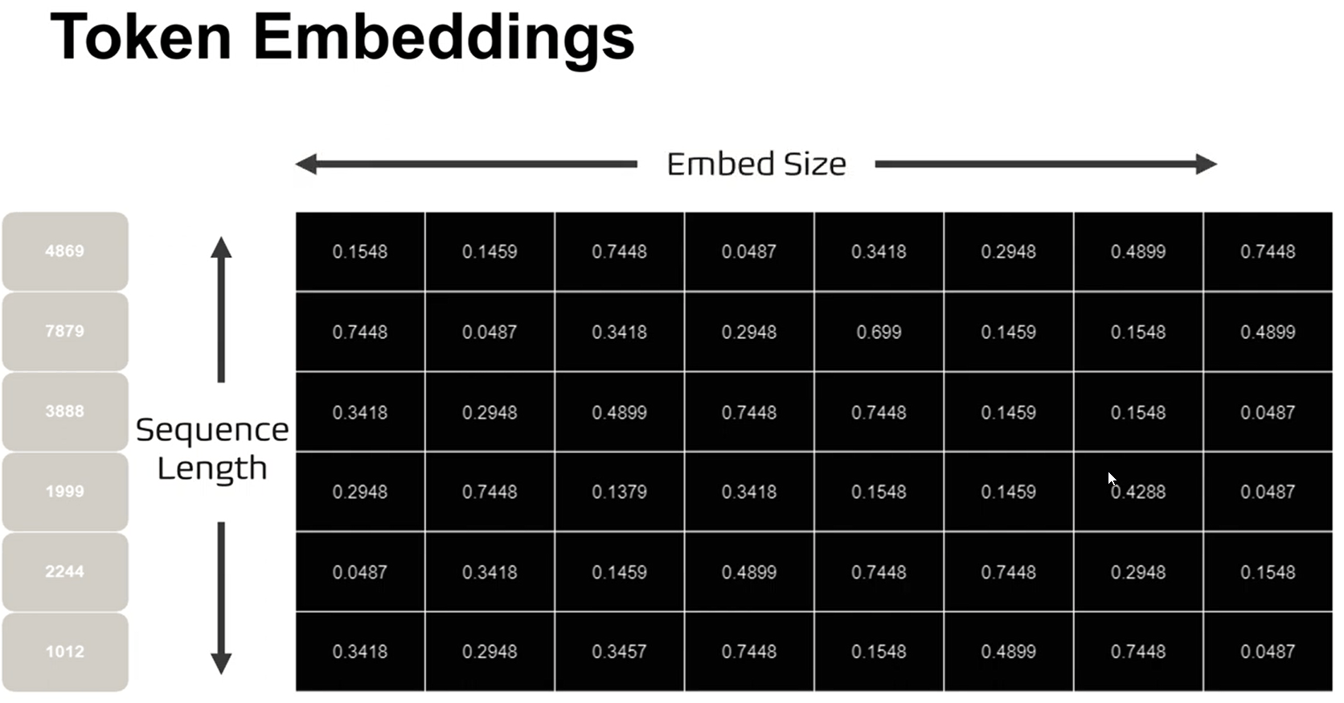
Embeddings · 2) Token Embeddings
Matrisin iki boyutu var: kaç token ve her token kaç sayı.
Notes:
Bu matrisin iki boyutu var, ikisini de bilmek işinize yarar.
Dikey eksen: sequence length. Kaç token'ınız var. Bizim örneğimizde altı.
Yatay eksen: embed size. Her token'ın kaç sayıyla temsil edildiği. Bu, modelin tasarım kararı. Küçük modellerde birkaç yüz, büyük modellerde binlerce olabilir.
Bu iki sayı doğrudan maliyeti belirliyor. Sequence length uzadıkça hesap artıyor — hem de doğrusal değil, karesel olarak, çünkü birazdan göreceğimiz attention her token'ı her token'la karşılaştırıyor.
Bir modelin "context window'u 128 bin token" dediğinde kastettiği şey bu dikey eksenin ne kadar uzayabildiği.
-
-
-
-
-
-
-
-
-
-
-
-
-
-
-
-
-
-
-
-
-
-
-
-
-
-
-
-
-
-

Slide 40
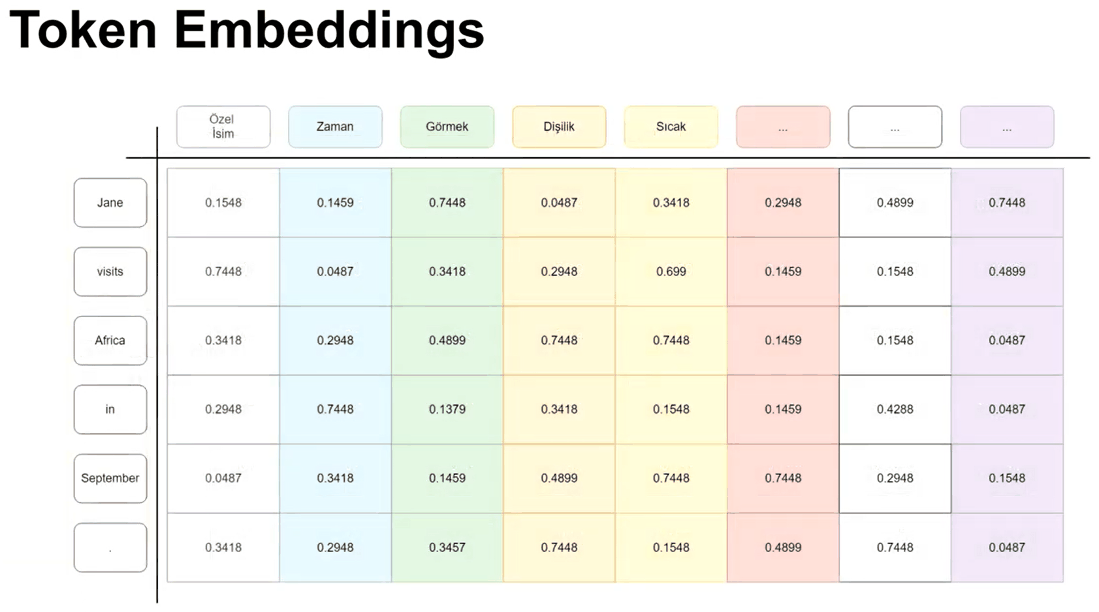
Embeddings · 2) Token Embeddings
Bu rakamlar henüz öğrenilmiş değil: eğitim öncesi rastgele başlatılan ağırlıklar.
Notes:
Son bir soru: bu sayılar ne anlama geliyor?
Ekranda sütunlara isim verilmiş: özel isim, zaman, görmek, dişilik, sıcak. Bu bir öğretim kolaylığı — sezgi kazanmak için. Gerçekte kimse bu sütunlara isim vermiyor.
Ama asıl dikkat edilecek şey rakamlar. Şu anda gördüğünüz değerler HENÜZ ÖĞRENİLMİŞ DEĞİL. Bunlar eğitim öncesi, rastgele başlatılmış ağırlıklar.
Yani model bu noktada hiçbir şey bilmiyor. "Jane"in özel isim olduğunu, "September"ın bir zaman ifadesi olduğunu bilmiyor. Tablo dolu ama içi boş.
Şimdi bu tablonun eğitimden sonra ne hâle geldiğine bakalım.
-
-
-
-
-
-
-
-
-
-
-
-
-
-
-
-
-
-
-
-
-
-
-
-
-
-
-
-
-
-

Slide 41
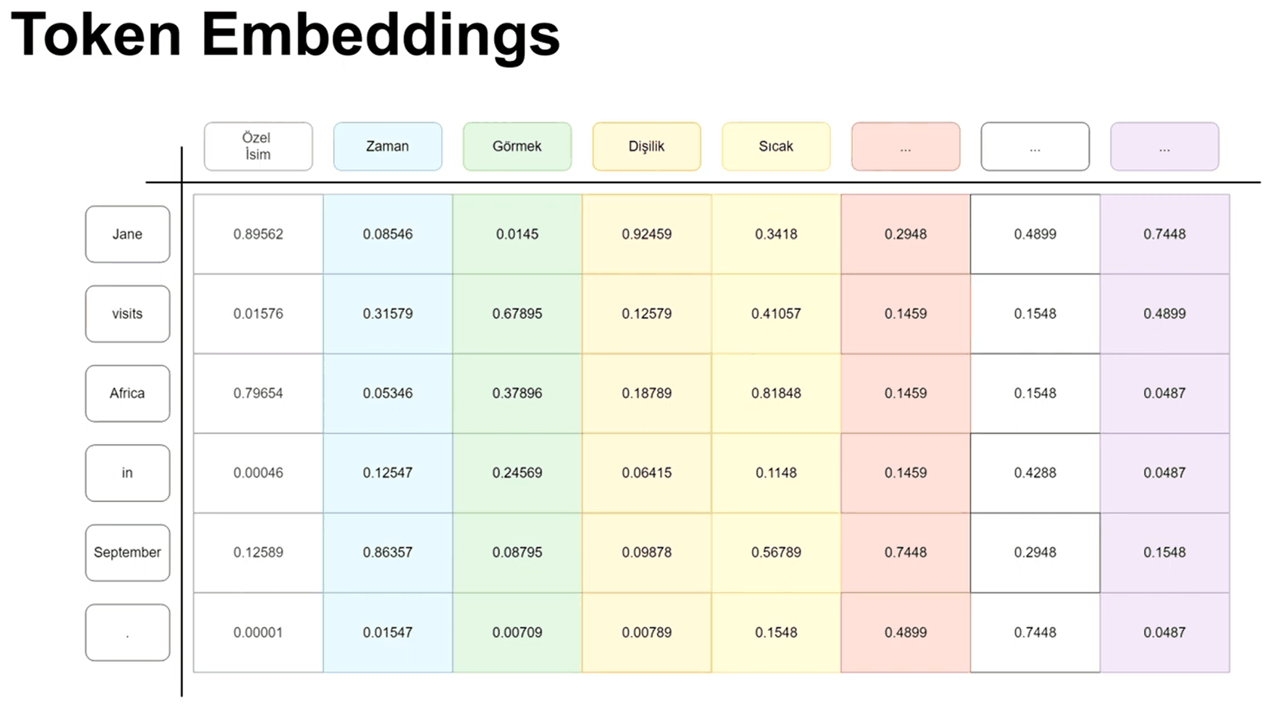
Embeddings · 2) Token Embeddings
Aynı tablo, eğitimden sonra: rastgele sayılar yerine oturdu.
Notes:
Şimdi dikkat edin: tablo aynı, kelimeler aynı, sütunlar aynı. Değişen tek şey rakamlar.
Bu, eğitimden sonraki hâli.
Başlangıçta bu sayılar rastgeleydi. Model milyarlarca cümle gördü, her seferinde tahmin yaptı, hata yaptı, geri yayılımla ağırlıklarını düzeltti. Ve bu tablodaki her sayı yavaş yavaş yerine oturdu.
Birkaç satıra bakalım. "Jane" satırı özel isim sütununda 0,89 — çok yüksek. "September" satırı zaman sütununda 0,86. "in" satırı ise özel isim sütununda 0,0004 — neredeyse sıfır, çünkü "in" bir edat.
Kimse bu değerleri elle yazmadı. Model, hangi kelimenin hangi bağlamda geçtiğine bakarak bunları kendisi buldu.
İşte "öğrenme" dediğimiz şey somut olarak bu: bir tablodaki sayıların yerine oturması.
-
-
-
-
-
-
-
-
-
-
-
-
-
-
-
-
-
-
-
-
-
-
-
-
-
-
-
-
-
-

Slide 42
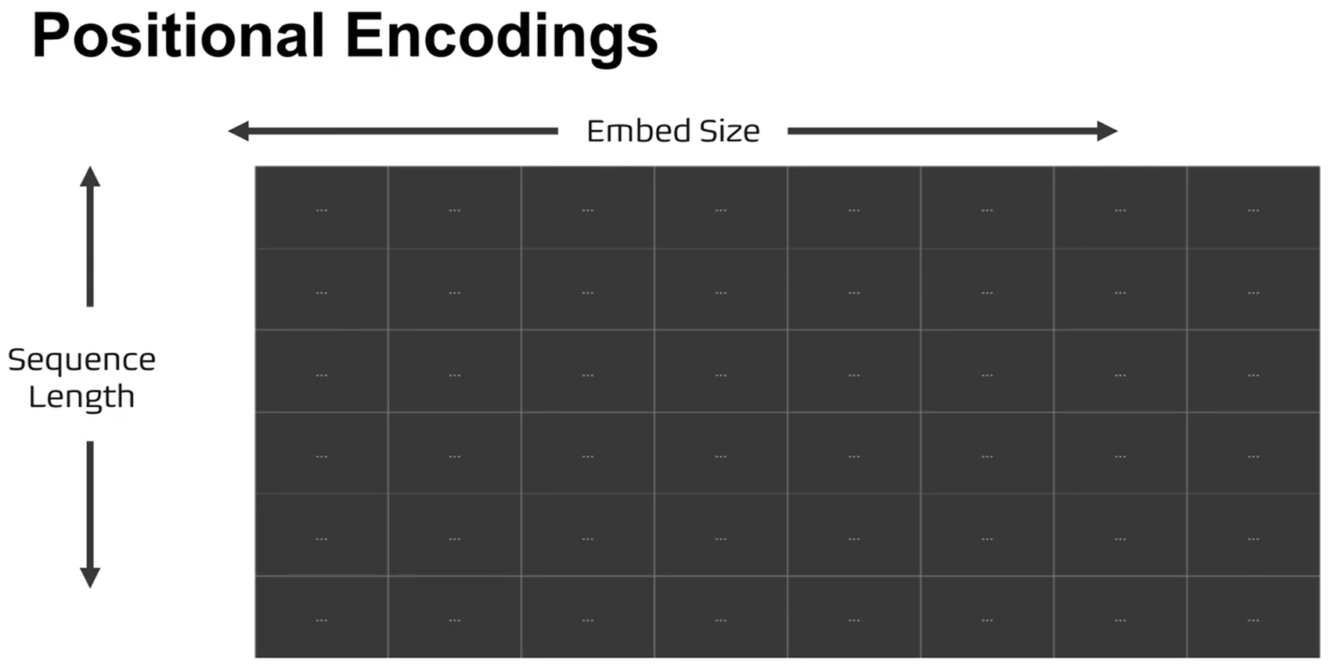
Embeddings · 3) Positional Encodings
Aynı boyutta ikinci bir matris: bu sefer kelime değil, konum.
Notes:
Elimizde artık anlamı taşıyan bir matris var. Ama bir şey eksik: sıra.
Transformer bütün token'ları aynı anda işliyor. Bu onun gücü — ama sırayı kaybediyor. Model için "Ali Veli'yi aradı" ile "Veli Ali'yi aradı" şu an aynı şey.
Çözüm: ikinci bir matris. Positional encoding.
Boyutlarına dikkat edin — token embedding matrisiyle tıpatıp aynı: sequence length çarpı embed size. Bu tesadüf değil, birazdan ikisini toplayacağız.
Bu matriste kelime yok. Sadece konum bilgisi var: birinci sıra, ikinci sıra, üçüncü sıra.
-
-
-
-
-
-
-
-
-
-
-
-
-
-
-
-
-
-
-
-
-
-
-
-
-
-
-
-
-
-

Slide 43
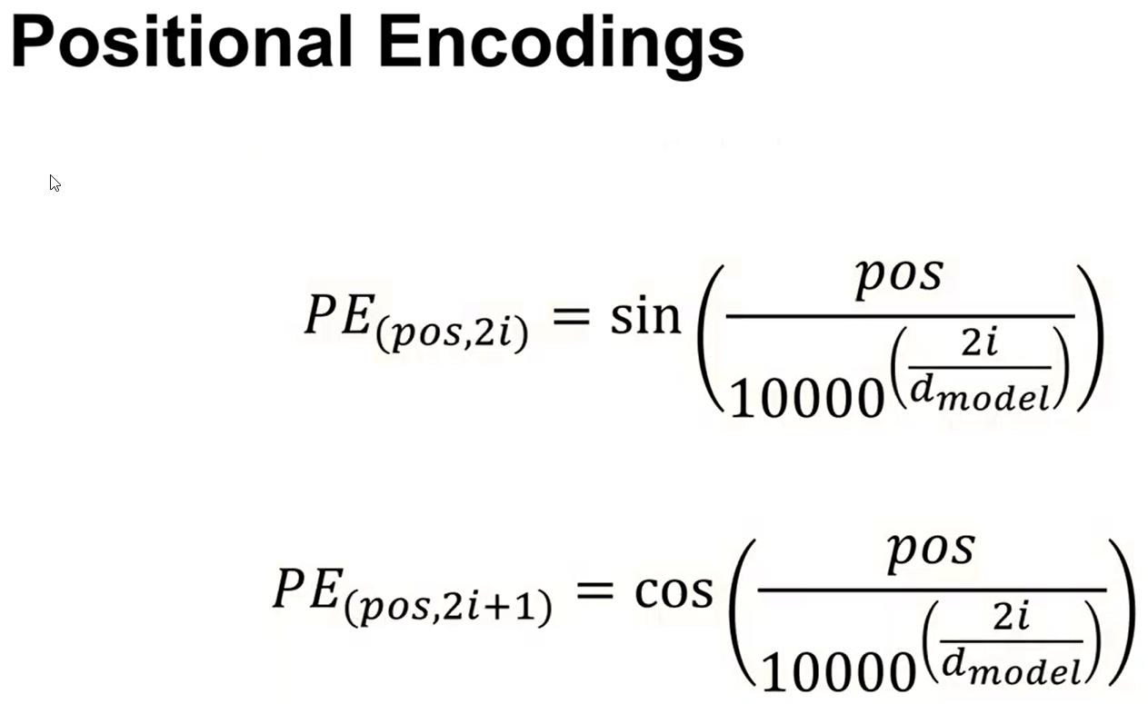
Embeddings · 3) Positional Encodings
Her konuma sinüs ve kosinüsten benzersiz bir parmak izi.
Notes:
Peki bu konum sayıları nereden geliyor?
Orijinal makale bunu sinüs ve kosinüs dalgalarıyla üretiyor. Formül ekranda: çift indisli boyutlar için sinüs, tek indisli boyutlar için kosinüs.
Formülü ezberlemenize gerek yok. Önemli olan fikir şu: her konum için, farklı frekanslarda dalgalardan oluşan benzersiz bir parmak izi üretiliyor.
Neden dalga? Çünkü iki güzel özelliği var. Birincisi, hiçbir konum bir diğeriyle aynı parmak izine sahip olmuyor. İkincisi, aradaki mesafe düzgün davranıyor — model "bu token şundan üç sıra sonra geliyor" ilişkisini yakalayabiliyor.
Ve en pratik faydası: eğitimde hiç görmediği uzunlukta bir cümle geldiğinde de formül çalışmaya devam ediyor.
Not: bugünkü modellerin çoğu bunun daha gelişmiş türevlerini kullanıyor, ama fikir aynı.
-
-
-
-
-
-
-
-
-
-
-
-
-
-
-
-
-
-
-
-
-
-
-
-
-
-
-
-
-
-

Slide 44
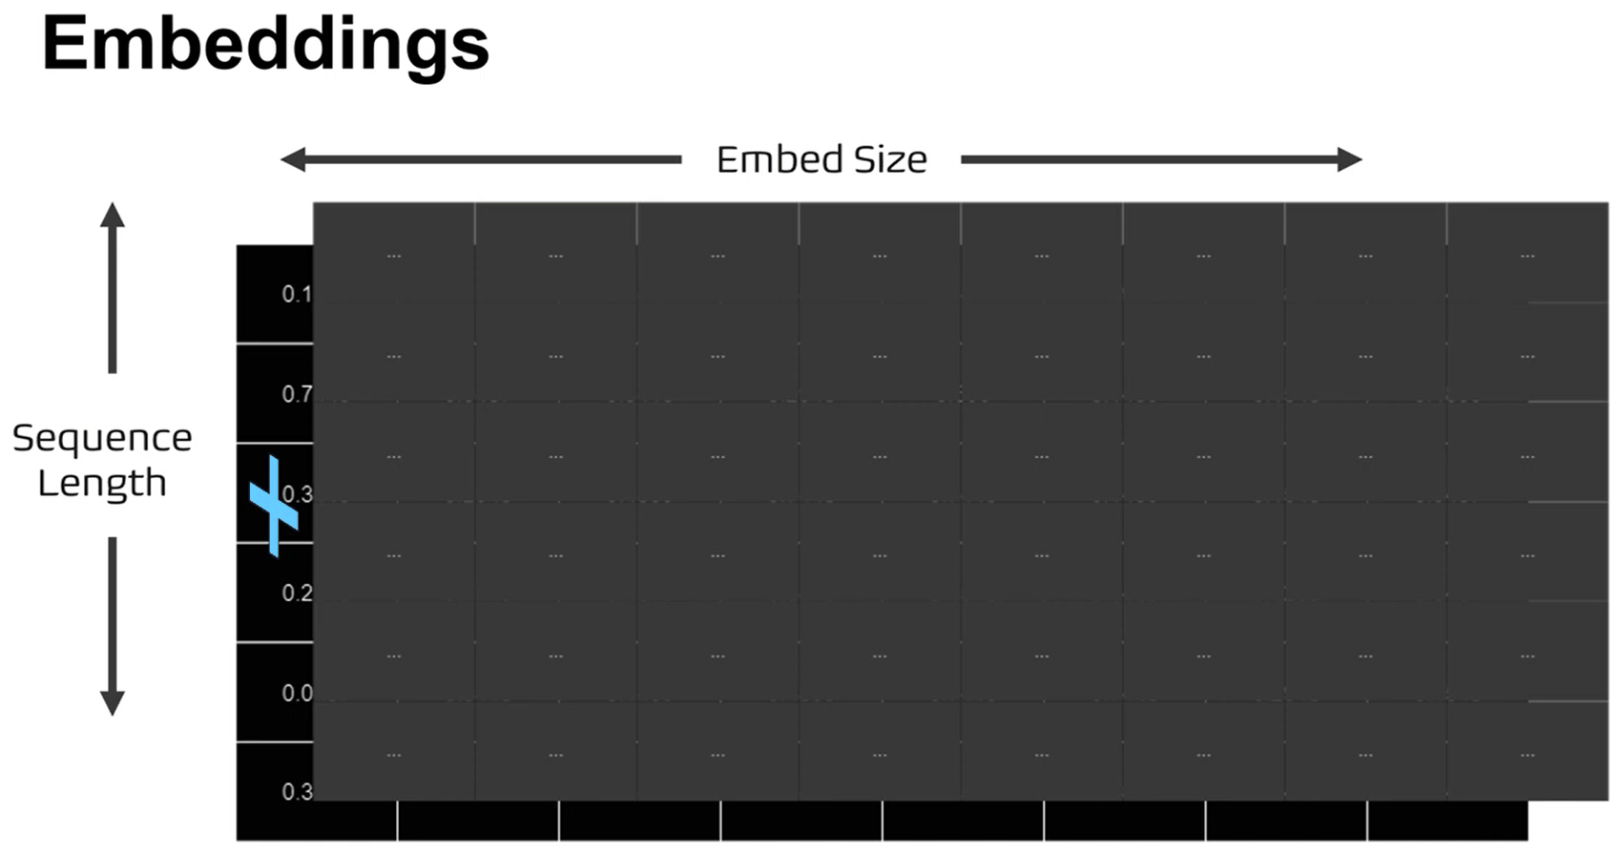
Embeddings · Toplam
İki matris toplanır: her satır artık hem ne olduğunu hem nerede olduğunu taşır.
Notes:
Ve işte birleşme anı.
Token embedding matrisi ile positional encoding matrisi aynı boyutta olduğu için hücre hücre toplanıyorlar.
Sonuç tek bir matris: her satır bir token, her satır hem o token'ın ne olduğunu hem nerede olduğunu taşıyor.
Bu, Transformer'ın kapısından içeri giren şeyin ta kendisi. Buraya kadar yaptığımız her şey — bölme, numaralama, vektöre çevirme, konum ekleme — bu tek matrisi üretmek içindi.
Şimdi asıl olaya geçiyoruz: bu satırlar birbirine nasıl bakıyor?
-
-
-
-
-
-
-
-
-
-
-
-
-
-
-
-
-
-
-
-
-
-
-
-
-
-
-
-
-
-

Slide 45
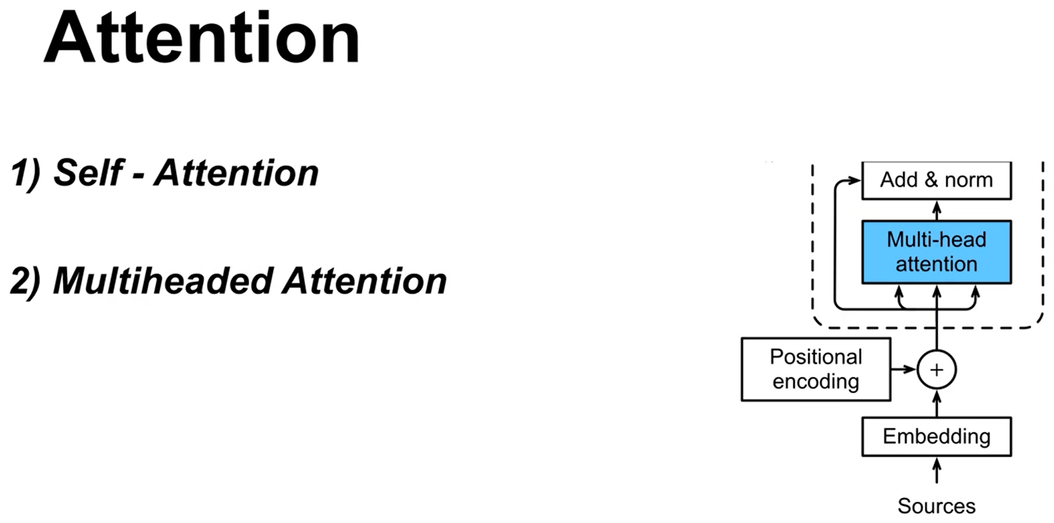
Attention
Şimdiye kadar mavi kutunun altındaydık. Artık içine giriyoruz.
Notes:
Attention iki başlıkta inceleyeceğimiz bir mekanizma.
Önce self-attention: bir cümledeki her token'ın, aynı cümledeki diğer bütün token'lara bakması. "Self" demek, kendi içinde bakıyor demek.
Sonra multi-headed attention: bu bakışın tek bir açıdan değil, birden fazla açıdan aynı anda yapılması.
Sağdaki şemada gördüğünüz mavi kutu tam olarak burası. Şimdiye kadar hep altındaki kısımla — embedding ve positional encoding ile — uğraştık. Artık o kutunun içine giriyoruz.
-
-
-
-
-
-
-
-
-
-
-
-
-
-
-
-
-
-
-
-
-
-
-
-
-
-
-
-
-
-

Slide 46
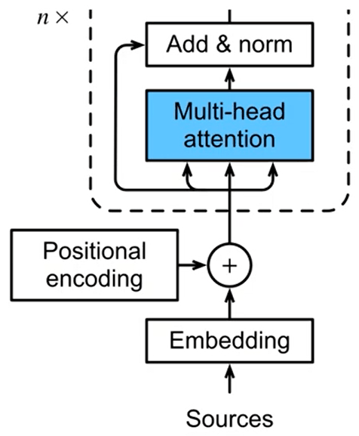
Self-Attention
Aşağıdan yukarı: kaynak, embedding, konum, sonra attention.
Notes:
Self-attention bloğuna odaklanalım.
Aşağıdan yukarı: Sources geliyor, embedding'e dönüşüyor, positional encoding ekleniyor ve multi-head attention'a giriyor. Üstünde Add & norm var, ve bütün blok n kez tekrarlanıyor.
Bu şemayı bir kenara koyun; şimdi onu yatırıp içine bakacağız.
-
-
-
-
-
-
-
-
-
-
-
-
-
-
-
-
-
-
-
-
-
-
-
-
-
-
-
-
-
-

Slide 47
Self-Attention
Aynı şema, yan çevrildi: artık soldan sağa bir akış.
Notes:
Aynı şema, sadece yan çevrildi. Neden? Çünkü artık soldan sağa bir akış olarak düşünmek daha kolay.
Solda girdi var: kaynak metin, embedding, konum bilgisi.
Ortada multi-head attention.
Sağda Add & norm.
Şimdi ortadaki o kutunun içinde ne olduğuna bakalım.
-
-
-
-
-
-
-
-
-
-
-
-
-
-
-
-
-
-
-
-
-
-
-
-
-
-
-
-
-
-

Slide 48
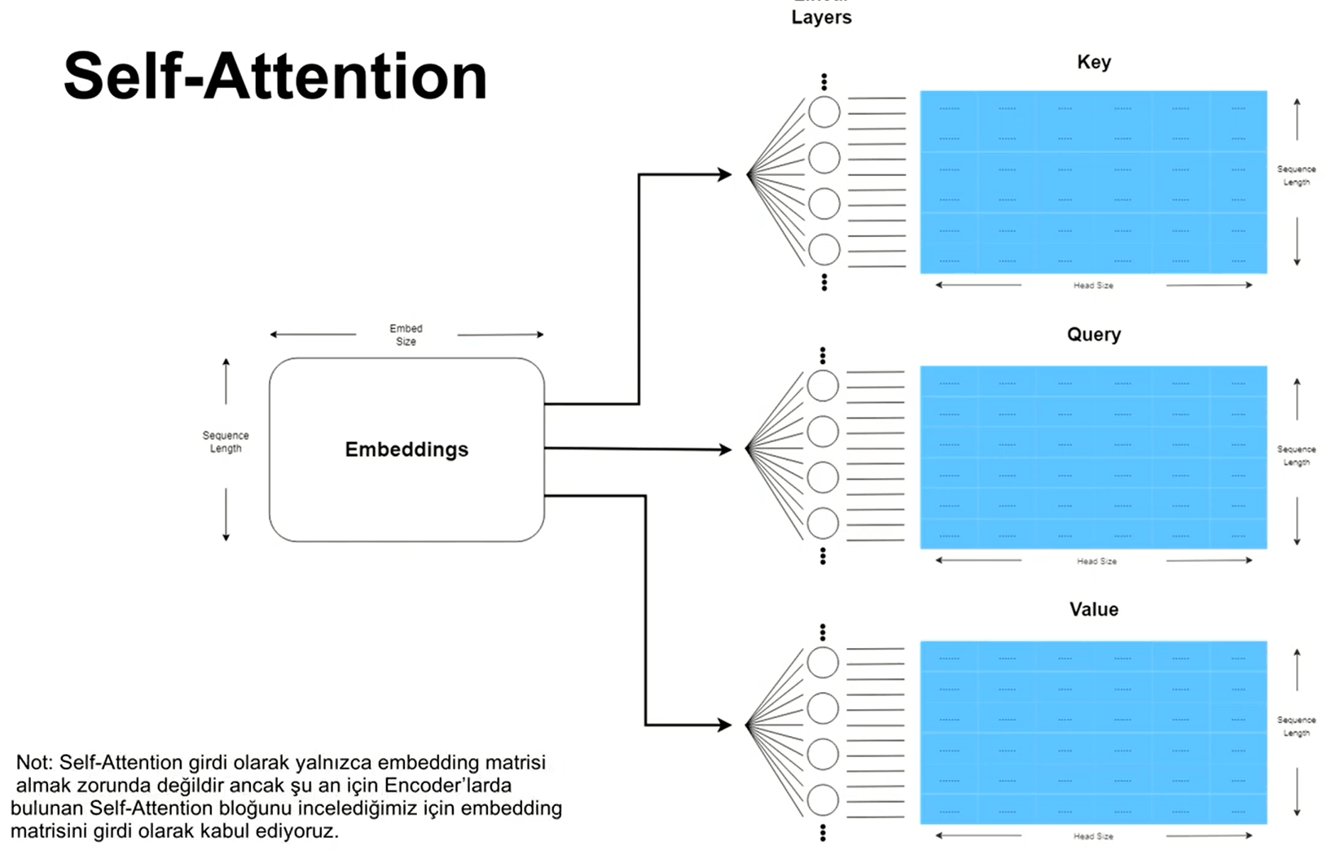
Self-Attention · Key, Query, Value
Aynı matristen üç farklı çıktı: Key, Query, Value.
Notes:
İşte self-attention'ın kalbi.
Soldaki embedding matrisi kelimelerin hem anlamını hem konumunu taşıyor. Ama bu yetmiyor, çünkü dil dinamiktir: bir kelimenin anlamı yanındakilere göre değişir. "Banka", yanında "nehir" varken başka bir şeydir, "para" varken başka.
Transformer bunun için tek bir embedding matrisini üç ayrı paralel katmandan geçiriyor: W_Q, W_K, W_V. Üçü de eğitimle öğrenilmiş ağırlıklar. Girdi aynı, ağırlıklar farklı — o yüzden çıktılar da farklı.
Elimize üç matris geliyor: Query, Key, Value. Bunların ne işe yaradığını iki sayfada açacağım.
Boyutlara dikkat: sequence length çarpı head size. Her token'ın kendi Query'si, kendi Key'i ve kendi Value'su var. "Head size" ifadesi de bir sonraki konunun habercisi: multi-head attention.
-
-
-
-
-
-
-
-
-
-
-
-
-
-
-
-
-
-
-
-
-
-
-
-
-
-
-
-
-
-

Slide 49
Self-Attention · Aynı kelime, üç rol
“Çanta valize sığmadı, çünkü o çok büyüktü.”
Q
SORAN ROL
K
TANITAN ROL
V
TAŞIYAN ROL
Q = X · W_{Q}
K = X · W_{K}
V = X · W_{V}
“Ben ne arıyorum?”
“Ben ne diye aranırım?”
“Bana ulaşan ne alır?”
Her token'ın kendi sorusu var. Cümlede tek bir soru yok — yedi kelime varsa yedi soru var, hepsi aynı anda.
Her token kendini tanıtan bir etiket üretiyor. Eşleşme bu etiketler üzerinden oluyor.
O token'ın taşıdığı içerik. Eşleşmeden bağımsız, zaten hazır. Eşleşme sadece ne kadarının aktığını belirler.
Üç matris de eğitimle öğrenilir. Girdi üçünde de aynı — değişen şey ağırlıklar.
Aynı kelime üç işe koşuluyor: sormak, tanıtmak, taşımak.
Notes:
Peki neden üç ayrı matris? Neden embedding'leri doğrudan birbiriyle çarpmıyoruz?
Sebebi şu: iki kelimenin birbirine benzemesi ile birbiriyle ilgili olması aynı şey değil. "Çanta" ile "valiz" embedding uzayında birbirine çok yakın — ikisi de kap, ikisi de eşya taşır. Ama "o"nun aradığı benzerlik değil, ilgi.
Bu yüzden model kelimeleri karşılaştırmadan önce üç farklı role çeviriyor.
Soran rol, Query. Her token'ın kendi sorusu var. Dikkat edin: cümlede tek bir soru yok. Yedi kelime varsa yedi soru var ve hepsi aynı anda soruluyor.
Tanıtan rol, Key. Her token kendini tanıtan bir etiket üretiyor; eşleşme bu etiketler üzerinden oluyor.
Taşıyan rol, Value. O token'ın taşıdığı içerik. Bu, eşleşmeden bağımsız olarak zaten hesaplanmış durumda. Eşleşme sadece ne kadarının aktığını belirliyor.
Neden Key ile Value ayrı? Çünkü bir kelimeyi bulunur kılan özellik ile o kelimenin aktardığı bilgi farklı şeyler. "Çanta" tekil somut isim olduğu için eşleşiyor; ama taşıdığı bilgi "hacimli, eşya alan nesne". İkisi aynı vektör olsaydı model tek temsille iki işi birden yapmak zorunda kalırdı.
Tek cümleyle: aynı kelime üç işe koşuluyor — sormak, tanıtmak, taşımak. Üç matris tam olarak bu üç işi ayırmak için var.
-
-
-
-
-
-
-
-
-
-
-
-
-
-
-
-
-
-
-
-
-
-
-
-
-
-
-
-
-
-

Slide 50
Self-Attention · Cümledeki her kelimenin üçü de var
token
Q — ne arıyor?
K — nasıl tanıtıyor?
V — ne taşıyor?
çanta
beni ne niteliyor?
tekil somut nesne, özne
hacimli, eşya alan kap
valize
ben neyin içindeyim?
tekil somut nesne, yer
sert, hacmi belli kap
sığmadı
öznem kim, nesnem ne?
olumsuz fiil, geçmiş
boyut uyuşmazlığı
çünkü
hangi iki olayı bağlıyorum?
bağlaç, neden
nedensellik
o
hangi nesneyi işaret ediyorum?
zamir, tekil
henüz boş
çok
neyi derecelendiriyorum?
derece zarfı
yoğunluk
büyüktü
kimin sıfatıyım?
boyut sıfatı
büyüklük
“o” kelimesinin Query'si, cümledeki bütün Key'lerle tek tek çarpılınca:
çanta 0.62
valiz 0.15
büyüktü 0.09
sığmadı 0.07
diğerleri 0.07
yeni “o” = 0.62·V(çanta) + 0.15·V(valiz) + 0.09·V(büyüktü) + …
Hiçbiri seçilmedi — hepsi ağırlığınca karıştı.
Notes:
Şimdi bunu cümlenin tamamında görelim.
Tabloda yedi satır var, yani her kelime için bir satır. Ve her satırda üçü birden var: kendi sorusu, kendi etiketi, kendi içeriği. Bunu özellikle vurgulayın — genelde "soran bir taraf, cevaplayan diğerleri" diye anlaşılıyor. Öyle değil: herkes aynı anda üç rolde.
Şimdi tek bir satırı işletelim, "o" satırını.
"o"nun Query'si cümledeki bütün Key'lerle tek tek çarpılıyor ve ekrandaki ağırlıklar çıkıyor: çanta 0.62, valiz 0.15, büyüktü 0.09, sığmadı 0.07, kalanlar 0.07.
Çıktı da altta yazan şey: yeni "o" vektörü. Herkesin Value'sunun ağırlıklı toplamı.
İki şeyin altını çizin.
Birincisi: hiçbiri seçilmedi. Valiz elenmedi, sadece daha az pay aldı. Bu bir arama değil, bir harmanlama.
İkincisi: bu işlem sadece "o" için değil, yedi satır için aynı anda yapılıyor. Biz sadece bir tanesini takip ettik.
Son olarak dürüst olun: bu tablodaki yazıları ben yazdım. Modelde böyle yazılar yok, sayı var. Ama modelin öğrendiği ayrımlar buna benziyor. Ağırlıklar da temsilî.
-
-
-
-
-
-
-
-
-
-
-
-
-
-
-
-
-
-
-
-
-
-
-
-
-
-
-
-
-
-

Slide 51
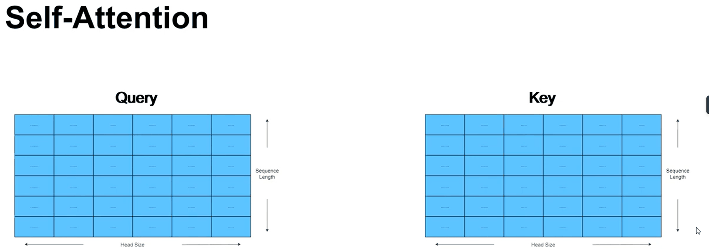
Self-Attention · Query ve Key
Her token için bir Query, her token için bir Key.
Notes:
Elimizde iki matris var: Query ve Key.
İkisi de aynı embedding matrisinden üretildi, ama farklı ağırlıklarla. Yani aynı cümleye iki farklı gözle bakıyorlar.
Boyutlarına dikkat edin: her ikisi de sequence length çarpı head size. Yani her token için bir Query satırı, her token için bir Key satırı var.
Şimdi bu ikisini birleştireceğiz.
-
-
-
-
-
-
-
-
-
-
-
-
-
-
-
-
-
-
-
-
-
-
-
-
-
-
-
-
-
-

Slide 52
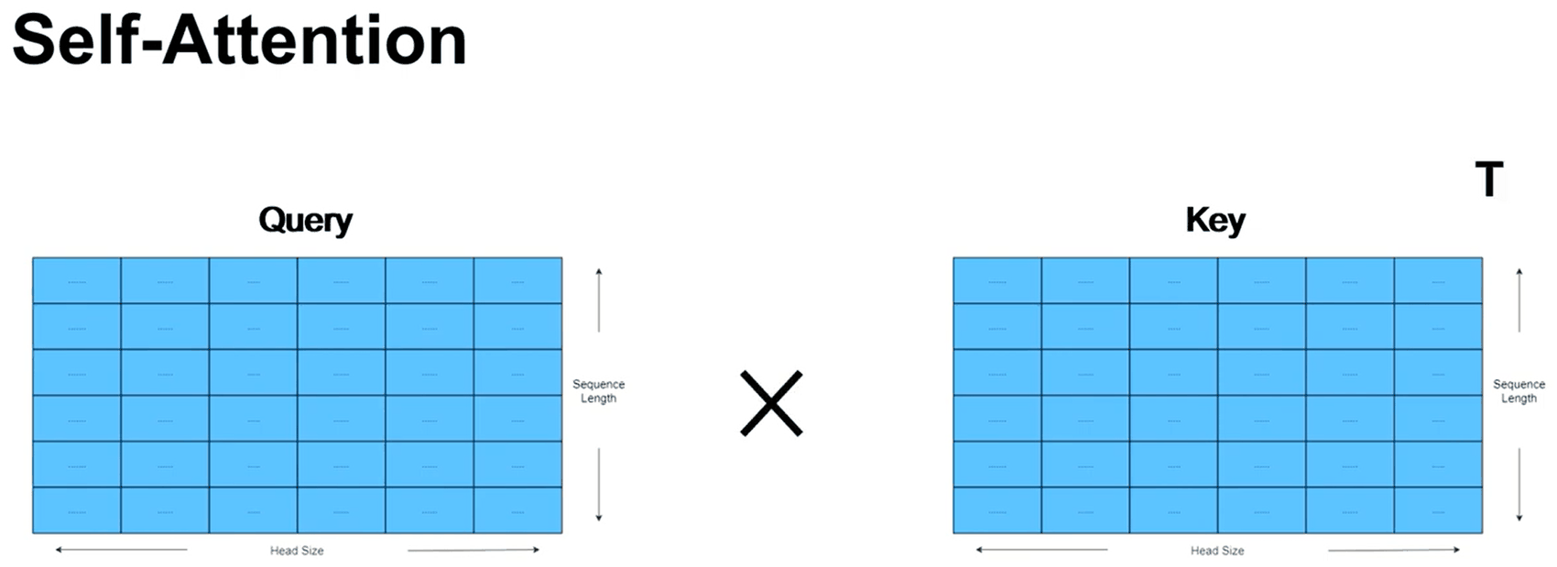
Self-Attention · Query × Keyᵀ
Query matrisi, Key matrisinin devriğiyle çarpılır.
Notes:
Soruları cevaplarla eşleştirmek için matris çarpımı kullanıyoruz.
Query matrisini, Key matrisinin devriğiyle çarpıyoruz. Devrik almamızın sebebi tamamen boyut uyumu — çarpımın tutması için.
Bu çarpımın anlamı şu: her Query satırı, her Key satırıyla tek tek karşılaştırılıyor. İki vektör birbirine ne kadar benziyorsa çarpım o kadar büyük çıkıyor.
Yani "bu soru bu cevaba ne kadar uyuyor?" sorusunu tek bir çarpımla, hepsi için aynı anda soruyoruz.
-
-
-
-
-
-
-
-
-
-
-
-
-
-
-
-
-
-
-
-
-
-
-
-
-
-
-
-
-
-

Slide 53
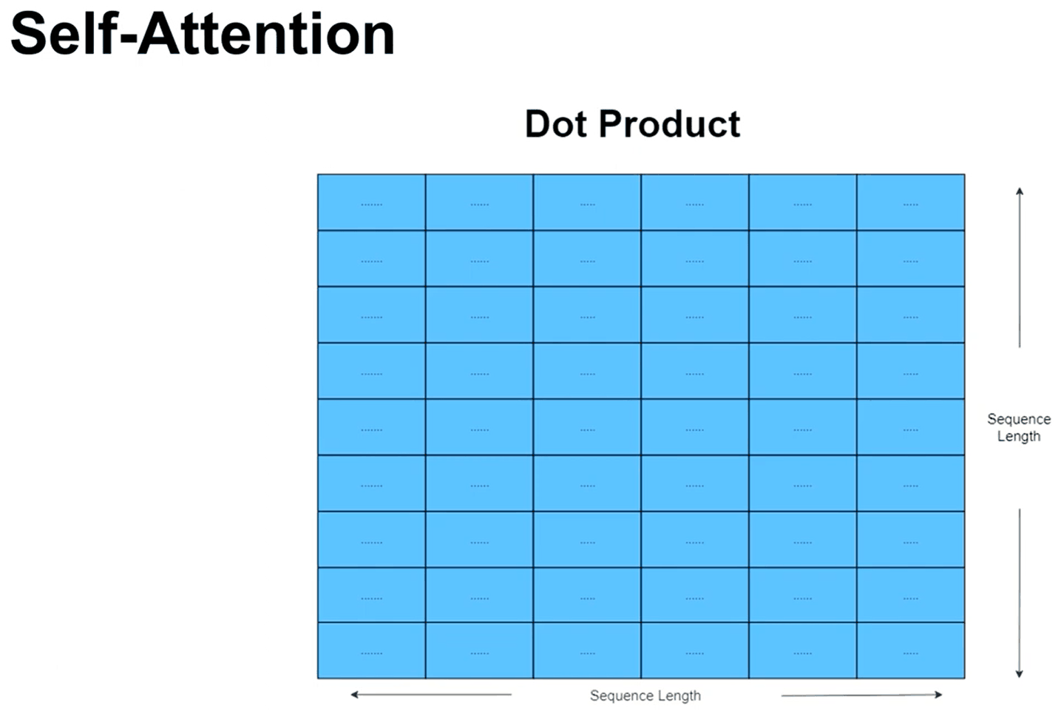
Self-Attention · Dot Product
Sonuç kare bir matris: sequence length × sequence length.
Notes:
Sonuç kare bir matris: her iki boyutu da cümledeki token sayısına eşit.
Buna dot product matrisi diyoruz. İçindeki her hücre, bir kelimenin başka bir kelimeyle ne kadar ilişkili olduğunu gösteriyor.
Altı kelimelik cümlede altıya altılık bir matris. Yüz kelimelik cümlede yüze yüzlük. Dikkat edin — bu karesel büyüyor. Uzun metinlerin neden pahalı olduğunun cevabı burada.
-
-
-
-
-
-
-
-
-
-
-
-
-
-
-
-
-
-
-
-
-
-
-
-
-
-
-
-
-
-

Slide 54
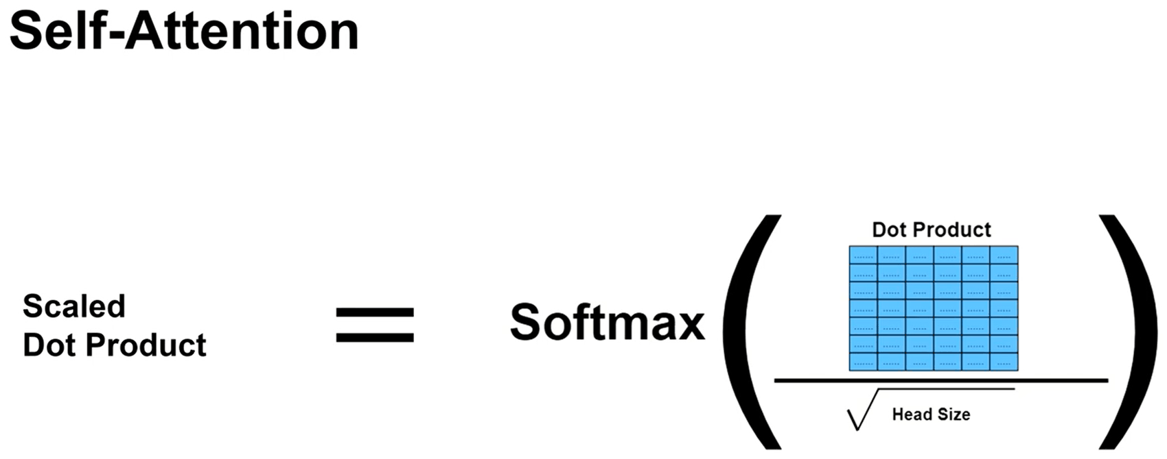
Self-Attention · Scaled Dot Product
Head size'ın kareköküne bölünür, sonra softmax uygulanır.
Notes:
Bu matrisi doğrudan kullanmıyoruz, önce iki işlemden geçiriyoruz.
Birincisi ölçekleme: head size'ın kareköküne bölüyoruz. Sebep pratik — boyut büyüdükçe çarpımlar da büyüyor ve softmax'i tıkıyor. Bölme onu dengede tutuyor.
İkincisi softmax: her satırı toplamı 1 olan bir olasılık dağılımına çeviriyoruz.
Sonuç, makalenin scaled dot product dediği matris.
-
-
-
-
-
-
-
-
-
-
-
-
-
-
-
-
-
-
-
-
-
-
-
-
-
-
-
-
-
-

Slide 55
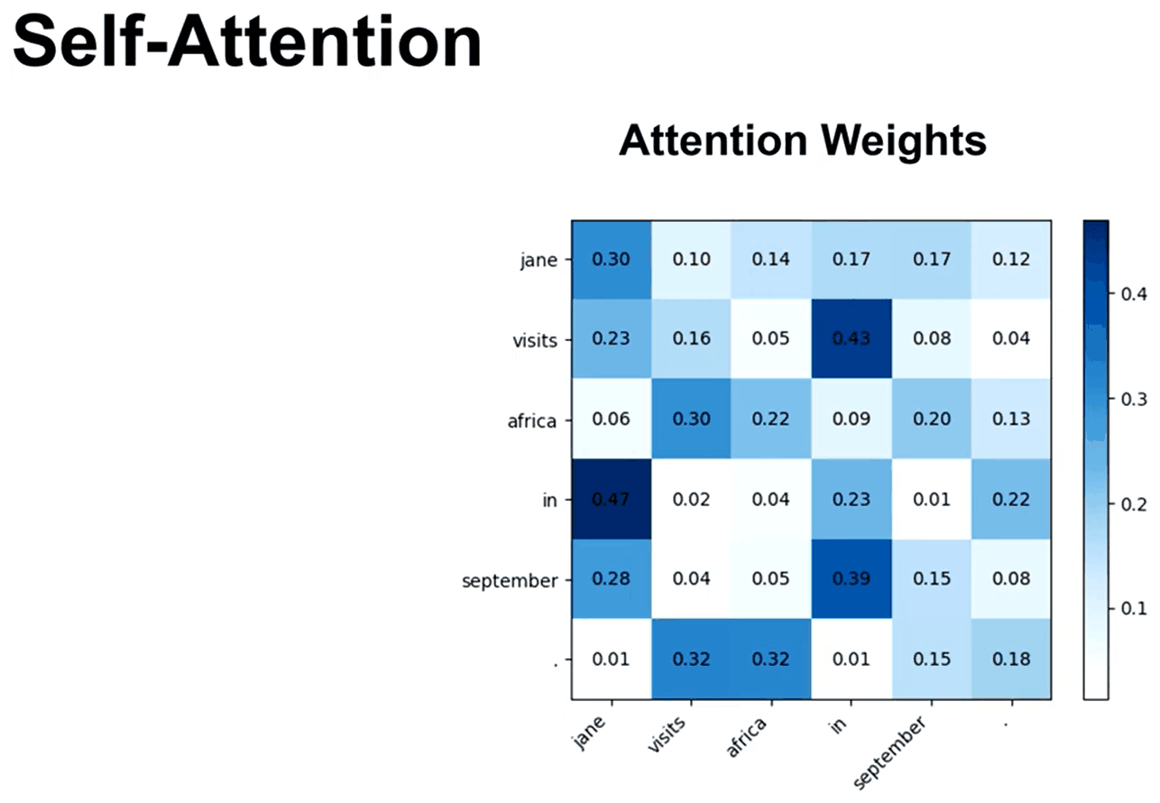
Self-Attention · Attention Weights
Her satır 1'e toplanır: o token'ın dikkat dağılımı.
Notes:
İşte bu matrise attention weights diyoruz — dikkat ağırlıkları.
Ekrandaki her satır bir kelimenin dikkat dağılımı. Satırdaki sayılar toplandığında 1 ediyor.
Renklere bakın: koyu hücreler güçlü bağı gösteriyor. "in" satırında "jane" hücresi 0,47 — yüksek. Demek ki model "in" kelimesini yorumlarken "jane"e bakmayı öğrenmiş.
Bu tablo, modelin cümleyi nasıl okuduğunun doğrudan fotoğrafı. Bir modelin neye baktığını merak ediyorsanız bakacağınız yer burası.
-
-
-
-
-
-
-
-
-
-
-
-
-
-
-
-
-
-
-
-
-
-
-
-
-
-
-
-
-
-

Slide 56
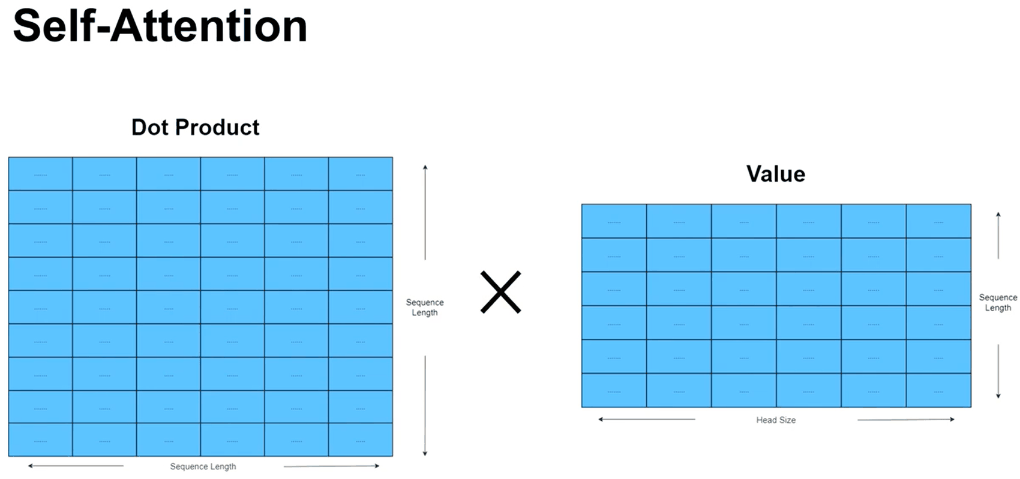
Self-Attention · × Value
Ağırlıklar Value matrisiyle çarpılır.
Notes:
Ağırlıklar hazır. Şimdi onları Value matrisiyle çarpıyoruz.
Ağırlık matrisi "kim kime ne kadar baksın" diyor. Value matrisi ise taşınacak asıl içeriği tutuyor.
Çarpım şunu yapıyor: her token için, diğer bütün tokenların içeriğini ağırlıklarına göre topluyor. Yüksek ağırlıklı olanlar sonuca çok, düşük olanlar az katkı veriyor.
-
-
-
-
-
-
-
-
-
-
-
-
-
-
-
-
-
-
-
-
-
-
-
-
-
-
-
-
-
-

Slide 57

Self-Attention · Context Vector
Çıktı: her token için bağlamla zenginleştirilmiş yeni bir vektör.
Notes:
Çıktımız context vector.
Boyutu yine sequence length çarpı head size. Yani girdiğimiz gibi bir matris çıktı — ama içerik değişti.
Artık her satır sadece o kelimenin kendi anlamını değil, cümlenin geri kalanından aldığı bağlamı da taşıyor.
Aynı kelime farklı cümlelerde farklı bir context vector alır. "Yüz" kelimesi "yüz kişi" ile "yüzünü yıka"da aynı embedding'le başlar ama buradan farklı çıkar. Transformer'ın gücü tam olarak bu.
-
-
-
-
-
-
-
-
-
-
-
-
-
-
-
-
-
-
-
-
-
-
-
-
-
-
-
-
-
-

Slide 58

Self-Attention · Neler yaptık?
Notes:
Bu kısım biraz yoğundu. Kısaca geri saralım.
-
-
-
-
-
-
-
-
-
-
-
-
-
-
-
-
-
-
-
-
-
-
-
-
-
-
-
-
-
-

Slide 59

Self-Attention · Özet 1/3
Embeddings'ten üç matris: Key, Query, Value.
Notes:
Önce embedding matrisinden üç matris ürettik: Key, Query ve Value. Üçü de aynı girdiden, ama farklı ağırlıklarla.
-
-
-
-
-
-
-
-
-
-
-
-
-
-
-
-
-
-
-
-
-
-
-
-
-
-
-
-
-
-

Slide 60

Self-Attention · Özet 2/3
Key ve Query'den Scaled Dot Product.
Notes:
Sonra Query ile Key'i çarptık, ölçekledik, softmax'ten geçirdik. Scaled dot product elimizde.
-
-
-
-
-
-
-
-
-
-
-
-
-
-
-
-
-
-
-
-
-
-
-
-
-
-
-
-
-
-

Slide 61

Self-Attention · Özet 3/3
Value ile çarpım: Context Vector.
Notes:
En son bunu Value ile çarpıp context vector'e ulaştık.
Üç adım: üret, eşleştir, taşı. Self-attention'ın tamamı bu.
-
-
-
-
-
-
-
-
-
-
-
-
-
-
-
-
-
-
-
-
-
-
-
-
-
-
-
-
-
-

Slide 62

Peki ya Multi-Head Attention?
Notes:
Makaleye göz attıysanız multi-head attention diye bir şey gördünüz.
Merak etmeyin, çok farklı bir şey değil. Şimdiye kadar anlattığımın biraz ilerletilmiş hâli.
-
-
-
-
-
-
-
-
-
-
-
-
-
-
-
-
-
-
-
-
-
-
-
-
-
-
-
-
-
-

Slide 63

Single Head Attention
Şimdiye kadar anlattığımız: tek bir attention başlığı.
Notes:
Buraya kadar anlattığım şeye single head attention deniyor.
Sebebi basit: Key, Query ve Value matrislerinin hepsi tek katmanlıydı. Tek bir bakış açısı.
-
-
-
-
-
-
-
-
-
-
-
-
-
-
-
-
-
-
-
-
-
-
-
-
-
-
-
-
-
-

Slide 64

Multi-Head Attention
Tek bir Key matrisi vardı…
Notes:
Şimdi Key matrisine bakalım. Tek bir tablo. Sequence length çarpı head size.
-
-
-
-
-
-
-
-
-
-
-
-
-
-
-
-
-
-
-
-
-
-
-
-
-
-
-
-
-
-

Slide 65

Multi-Head Attention
…artık birden fazla Key matrisi var.
Notes:
Multi-head attention'da bu tek tablo yerine, daha küçük ama çok sayıda tablo kullanıyoruz.
Aynı toplam kapasiteyi tek büyük katman yerine birçok küçük katmana dağıtıyoruz.
Neden? Çünkü her katman cümleye başka bir açıdan bakabiliyor. Biri dilbilgisel ilişkiyi yakalarken bir diğeri anlamsal ilişkiyi yakalayabiliyor.
-
-
-
-
-
-
-
-
-
-
-
-
-
-
-
-
-
-
-
-
-
-
-
-
-
-
-
-
-
-

Slide 66

Multi-Head Attention
Her başlık kendi Key, Query ve Value'sunu üretir.
Notes:
Aynı şeyi üçüne birden yapıyoruz: Keys, Queries ve Values artık çok katmanlı.
İşlem sırası hiç değişmedi — çarp, ölçekle, softmax, Value ile çarp. Sadece bunu tek seferde değil, her başlık için ayrı ayrı yapıyoruz.
Sonuçta çok katmanlı bir context vector çıkıyor.
-
-
-
-
-
-
-
-
-
-
-
-
-
-
-
-
-
-
-
-
-
-
-
-
-
-
-
-
-
-

Slide 67

Multi-Head Attention · Concat
Başlıkların çıktısı birleştirilip tek projeksiyondan geçer.
Notes:
Ama çok katmanlı bir yapıyı doğrudan bir sinir ağına veremeyiz.
O yüzden önce katmanları birleştiriyoruz — concat. Sonra tek bir doğrusal projeksiyondan geçiriyoruz.
Ve işte bu, multi-head attention bloğunun nihai çıktısı.
-
-
-
-
-
-
-
-
-
-
-
-
-
-
-
-
-
-
-
-
-
-
-
-
-
-
-
-
-
-

Slide 68

Hangi Mimariler Var? · CNN
Görüntüden öznitelikleri katman katman kendisi çıkarır, sonuna da bir sinir ağı ekler.
0.2
At
0.7
Zebra
Girdi görüntü
Convolution
+ ReLU
Pooling
+ Convolution
Pooling
0.1
Köpek
+ filtre (kernel)
Flatten
Fully Connected Layer
Softmax
Öznitelik çıkarımı
Sınıflandırma
Olasılık dağılımı
NE İÇİN
ANAHTAR FİKİR
NEREDE
Görüntü, video, ses spektrogramı
Aynı filtre tüm görüntüde gezer
Yüz tanıma, tıbbi görüntü, otonom sürüş
Sondaki sinir ağı bildiğimiz ANN. CNN'in yaptığı iş, o ağa vereceği öznitelikleri kendi çıkarmak.
Notes:
Soldan sağa oku. Görüntü ham piksel olarak giriyor. Küçük bir filtre — kernel — görüntünün üzerinde gezerek kenarları, sonra dokuları, sonra parçaları yakalıyor. Pooling her adımda boyutu küçültüyor, önemli olanı bırakıyor.
Flatten katmanında bu haritalar tek bir uzun vektöre diziliyor ve işte oradan sonrası bildiğimiz ANN: tam bağlantılı katmanlar. Softmax de olasılığa çeviriyor — bu görüntü %70 zebra.
Vurgulanacak tek şey: klasik yöntemde 'zebra çizgilidir' diye feature'ı biz yazardık; burada filtreleri model kendi öğreniyor.
-
-
-
-
-
-
-
-
-
-
-
-
-
-
-
-
-
-
-
-
-
-
-
-
-
-
-
-
-
-

Slide 69

Multi-Head Attention · Şemadaki yeri
Bloktaki mavi kutu tam olarak buydu.
Notes:
Şimdi bu bloğun büyük şemada nerede durduğunu hatırlayalım.
Şu yatık duran parça, baştan beri anlattığımız kısım: embedding, positional encoding ve multi-head attention.
Şimdi onu düzeltip yerine oturtalım.
-
-
-
-
-
-
-
-
-
-
-
-
-
-
-
-
-
-
-
-
-
-
-
-
-
-
-
-
-
-

Slide 70

Multi-Head Attention · Şemadaki yeri
Multi-head attention ve Add & norm: bloğun alt yarısı.

Slide 71
Feed-Forward Networks
Feed-Forward
Networks
Üst yarı yerine oturunca encoder bloğu tamamlanıyor.
Notes:
Üstüne inen parça yeni: Positionwise FFN, yani ileri beslemeli ağ.
Bu ikisi birlikte encoder bloğunu oluşturuyor. Alt yarı bağlamı kuruyor, üst yarı onu işliyor.
-
-
-
-
-
-
-
-
-
-
-
-
-
-
-
-
-
-
-
-
-
-
-
-
-
-
-
-
-
-

Slide 72

Feed-Forward Networks
Her token için ayrı çalışan, ReLU'lu küçük bir ağ.
Notes:
Feed-forward network aslında çok sade bir yapı: iki sinir ağı ve aralarında bir ReLU aktivasyonu.
Girdi olarak multi-head attention'ın çıktısını alıyor.
Buradaki önemli detay şu: girdi ve çıktı boyutu aynı, ama arada boyut şişiyor. Makaledeki örnekte birinci ağ 512'den 2048'e çıkarıyor, ikincisi 2048'den 512'ye indiriyor.
Neden? Attention'da öğrenilen özelliklerin daha geniş bir alana yayılıp daha ayrıntılı işlenmesi için. Bloğun dışarıya verdiği boyut ise sabit kalıyor — böylece bloklar üst üste dizilebiliyor.
-
-
-
-
-
-
-
-
-
-
-
-
-
-
-
-
-
-
-
-
-
-
-
-
-
-
-
-
-
-

Slide 73

Encoder
Multi-Head Attention, Add & Norm, FFN, Add & Norm.
Notes:
Encoder bloğunun tamamı bu.
Multi-Head Attention, Add & Norm, Feed-Forward, Add & Norm.
Add & Norm'dan bahsetmemiştik. "Add" artık bağlantı: katmanın girdisini çıktısına geri ekliyor, böylece derin ağlarda bilgi kaybolmuyor. "Norm" ise layer normalization; değerleri dengede tutup eğitimi kolaylaştırıyor. Ayrıntısına girmiyoruz ama ikisi de kaybolan gradyan sorununa karşı çözüm.
-
-
-
-
-
-
-
-
-
-
-
-
-
-
-
-
-
-
-
-
-
-
-
-
-
-
-
-
-
-

Slide 74

Encoder
Soldan sağa: kaynak metinden encoder çıktısına.
Notes:
Aynı bloğu bir de yatay çizilmiş hâliyle görelim — soldan sağa akış.
Kaynak metin giriyor, embedding ve konum ekleniyor, attention ve FFN'den geçiyor, encoder çıktısı oluşuyor.
-
-
-
-
-
-
-
-
-
-
-
-
-
-
-
-
-
-
-
-
-
-
-
-
-
-
-
-
-
-

Slide 75
Encoder
Aynı blok, dik gösterim. n kez tekrarlanır.

Slide 76


Encoder
Encoder tamam. Peki üretimi kim yapıyor?
Notes:
Encoder'ın işi bitti. Görevi neydi? Verilen metinden anlam çıkarmak ve onun sayısal bir temsilini üretmek.
Ama biz çeviri yapacağız. Yani bir de üreten tarafa ihtiyacımız var.
-
-
-
-
-
-
-
-
-
-
-
-
-
-
-
-
-
-
-
-
-
-
-
-
-
-
-
-
-
-

Slide 77
Encoder ve Decoder
İki blok; aradaki bağ yine attention.
Notes:
İşte decoder. Encoder anlıyor, decoder üretiyor.
Örneğimizde encoder İngilizce cümleyi okuyor, decoder onun Fransızca karşılığını kelime kelime yazıyor.
İkisinin arasındaki o ok kritik — birazdan ona geleceğiz.
-
-
-
-
-
-
-
-
-
-
-
-
-
-
-
-
-
-
-
-
-
-
-
-
-
-
-
-
-
-

Slide 78

Decoder
Üç kat: masked attention, cross attention, FFN.
Notes:
Decoder'a yakından bakalım. Encoder'a çok benziyor ama iki noktada ayrılıyor.
Birincisi: en altta "masked" multi-head attention var.
İkincisi: ortada ikinci bir attention katmanı var, ve o encoder'a bağlanıyor.
Şimdi bu ikisini sırayla açalım.
-
-
-
-
-
-
-
-
-
-
-
-
-
-
-
-
-
-
-
-
-
-
-
-
-
-
-
-
-
-

Slide 79

Cross Attention
Notes:
Önce ortadaki katman: cross attention.
-
-
-
-
-
-
-
-
-
-
-
-
-
-
-
-
-
-
-
-
-
-
-
-
-
-
-
-
-
-

Slide 80

Normal Attention
Hatırlatma: üç matris de tek bir kaynaktan geliyordu.
Notes:
Farkı görmek için normal attention'ı hatırlayalım.
-
-
-
-
-
-
-
-
-
-
-
-
-
-
-
-
-
-
-
-
-
-
-
-
-
-
-
-
-
-

Slide 81

Normal Attention
Aynı akış, dikey gösterim.
Notes:
Aynı akış, sadeleştirilmiş hâli.
-
-
-
-
-
-
-
-
-
-
-
-
-
-
-
-
-
-
-
-
-
-
-
-
-
-
-
-
-
-

Slide 82

Normal Attention
Key, Query ve Value'nun üçü de bir önceki katmandan.
Notes:
Normal bir attention bloğunda Key, Query ve Value'nun üçü de aynı yerden gelir: bir önceki katmandan.
Aslında adındaki "self" tam olarak bunu anlatıyor — kendi içine bakıyor.
-
-
-
-
-
-
-
-
-
-
-
-
-
-
-
-
-
-
-
-
-
-
-
-
-
-
-
-
-
-

Slide 83

Cross Attention
Key ve Value encoder'dan, Query decoder'dan gelir.
Notes:
Cross attention'da ise durum değişiyor.
Query hâlâ decoder'ın bir önceki katmanından geliyor. Ama Key ve Value encoder'dan geliyor.
Anlamı şu: decoder üretirken "kaynak metinde ne vardı?" diye soruyor. Encoder'ın öğrendiği bilgiyi kullanabiliyor.
Encoder ile decoder'ı birbirine bağlayan köprü tam olarak burası.
-
-
-
-
-
-
-
-
-
-
-
-
-
-
-
-
-
-
-
-
-
-
-
-
-
-
-
-
-
-

Slide 84

Masked Attention
Decoder'ın en alt katmanı.
Notes:
İkinci fark: masking. Ve bu sadece decoder'da var.
-
-
-
-
-
-
-
-
-
-
-
-
-
-
-
-
-
-
-
-
-
-
-
-
-
-
-
-
-
-

Slide 85

Masked Attention
Maskeleme tam olarak burada uygulanıyor.
Notes:
Diyagramda "masked multi-head attention" yazan yer burası.
-
-
-
-
-
-
-
-
-
-
-
-
-
-
-
-
-
-
-
-
-
-
-
-
-
-
-
-
-
-

Slide 86

Masked Attention
Aynı boru hattı; tek fark maskeleme adımı.
Notes:
Boru hattı aynı. Tek fark, softmax'ten önce bir maskeleme adımı eklenmesi.
-
-
-
-
-
-
-
-
-
-
-
-
-
-
-
-
-
-
-
-
-
-
-
-
-
-
-
-
-
-

Slide 87

Unmasked Attention
Maskesiz: her token bütün cümleyi görüyor.
Notes:
Maskesiz bir attention weights matrisi böyle görünüyor.
Her satır, bir kelimenin hem kendinden önceki hem sonraki kelimelerle ilişkisini gösteriyor.
Encoder'da bu sorun değil — cümle zaten tek seferde, bütün olarak veriliyor.
-
-
-
-
-
-
-
-
-
-
-
-
-
-
-
-
-
-
-
-
-
-
-
-
-
-
-
-
-
-

Slide 88

Unmasked vs Masked
Maskeliyken üst üçgen sıfır: gelecek görünmüyor.
Notes:
Ama decoder farklı çalışıyor. Sonucu parça parça üretiyor ve ürettiği her parçayı bir sonrakinin girdisi yapıyor.
Şimdi düşünün: model ikinci kelimeyi tahmin ederken üçüncü kelimeye bakabilseydi ne olurdu? Cevabı kopya çekmiş olurdu. Zaten o kelime henüz üretilmedi bile.
Bu yüzden her kelimenin yalnızca kendinden öncekilere bakmasını sağlıyoruz.
Sağdaki matrise bakın: üst üçgen tamamen sıfır. Gelecek görünmüyor. İşte maskeleme bu.
-
-
-
-
-
-
-
-
-
-
-
-
-
-
-
-
-
-
-
-
-
-
-
-
-
-
-
-
-
-

Slide 89

Transformer
Tokenize, embedding, encoder ve decoder.
Notes:
Artık iki parçayı da tanıyoruz. Bir araya getirelim.
Solda encoder: İngilizce cümle tokenize ediliyor, embedding'e dönüşüyor, encoder'dan geçiyor.
Sağda decoder: aynı hazırlık, ama üretilen metin için.
-
-
-
-
-
-
-
-
-
-
-
-
-
-
-
-
-
-
-
-
-
-
-
-
-
-
-
-
-
-

Slide 90

Transformer
Decoder çıkışında Linear ve Softmax.
Notes:
Decoder'ın çıkışında iki katman daha var.
Önce sözlük boyutunda tek katmanlı bir doğrusal ağ. Sonra softmax.
Sonuç: sözlükteki her kelime için bir olasılık. Model bu dağılıma bakarak bir sonraki kelimeyi seçiyor.
-
-
-
-
-
-
-
-
-
-
-
-
-
-
-
-
-
-
-
-
-
-
-
-
-
-
-
-
-
-

Slide 91


Transformer · Üretim
[BOS] ile başlanır; ilk kelime üretilir.
Notes:
Şimdi eğitilmiş bir Transformer'ın nasıl üretim yaptığını izleyelim.
İngilizce cümlemizi encoder'a veriyoruz. Encoder onu anlamlı bir temsile çeviriyor ve decoder'a aktarıyor.
Decoder'a ise sadece bir şey veriyoruz: başlangıç token'ı, [BOS].
Ve model ilk kelimeyi üretiyor: "jane".
-
-
-
-
-
-
-
-
-
-
-
-
-
-
-
-
-
-
-
-
-
-
-
-
-
-
-
-
-
-

Slide 92
Transformer · Üretim
[BOS] ile başlanır; ilk kelime üretilir.

Slide 93
Transformer · Üretim
[BOS] ile başlanır; ilk kelime üretilir.

Slide 94

Transformer · Üretim
Üretilen kelime girdiye geri beslenir.

Slide 95


Transformer · Üretim
İkinci kelime üretiliyor.
Notes:
Ama cümle bitmedi. Peki ikinci kelimeyi nasıl üretecek?
Ürettiği kelimeyi geri alıp girdiye ekliyoruz. Artık decoder'ın girdisi [BOS] ve "jane".
Bu sefer "visite" çıkıyor. Sonra aynı şey tekrar: girdi bir token daha uzuyor.
Her adımda cümle bir kelime büyüyor ve model bir sonrakini tahmin ediyor. Bugün ChatGPT'de kelimelerin tek tek akmasını görüyorsunuz ya — sebebi tam olarak bu.
-
-
-
-
-
-
-
-
-
-
-
-
-
-
-
-
-
-
-
-
-
-
-
-
-
-
-
-
-
-

Slide 96
Transformer · Üretim
İkinci kelime üretiliyor.

Slide 97
Transformer · Üretim
İkinci kelime üretiliyor.

Slide 98

Transformer · Üretim
Her adımda girdi bir token uzuyor.

Slide 99

Transformer · Üretim
Üçüncü kelime.
Notes:
Üçüncü kelime de geldi: l'Afrique. Döngü aynı şekilde devam ediyor.
-
-
-
-
-
-
-
-
-
-
-
-
-
-
-
-
-
-
-
-
-
-
-
-
-
-
-
-
-
-

Slide 100

Transformer · Üretim
[EOS] gelince üretim biter.
Notes:
Ve sonunda model [EOS] üretiyor — end of sentence.
Bu, "cümlem bitti" demek. Döngü burada duruyor.
İngilizceden Fransızcaya çeviri tamamlandı. Baştan beri anlattığımız her şey — tokenization, embedding, positional encoding, attention, encoder, decoder — bu tek çıktıyı üretmek içindi.
-
-
-
-
-
-
-
-
-
-
-
-
-
-
-
-
-
-
-
-
-
-
-
-
-
-
-
-
-
-

Slide 101

Transformer'dan Büyük Dil Modeline
GPT = Generative Pre-trained Transformer — aynı mimari, internet ölçeğinde veriyle eğitilince büyük dil modeli oluyor.
Ön eğitim dili öğretir, ince ayar işi öğretir, RLHF ise nasıl konuşacağını öğretir.
Görsel: 'Klasik vs Üretken Yapay Zekâ' sunumundan
Notes:
Elimizde artık bir Transformer var. Peki bu, kullandığımız asistanlara nasıl dönüşüyor?
Cevap zaten ismin içinde: GPT — Generative Pre-trained Transformer. Üretken, ön eğitimli Transformer. Şimdi bu "ön eğitimli" kısmının ne demek olduğuna bakalım.
Ekrandaki üçlü, bu dersin belki de en can alıcı özeti. Soldan sağa okuyalım.
Birincisi ön eğitim, pre-training. İnternetteki trilyonlarca ham veriyle yapılıyor. Model burada tek bir şey öğreniyor: sonraki kelimeyi tahmin etmek. Bunu yaparken dili öğreniyor — grameri, kalıpları, dünyaya dair olguları. Ama dikkat: bu aşamanın sonunda model bir soruya nasıl cevap vereceğini bilmiyor. Sadece metni devam ettirmeyi biliyor. Ona soru sorsanız, size cevap vermek yerine benzer sorular yazmaya devam edebilir.
İkincisi ince ayar, fine-tuning. Burada modeli soru-cevap çiftleriyle eğitiyoruz. Model işi öğreniyor: talimat takip etmeyi, kendisine sorulan şeye cevap vermeyi. Asistana dönüşme tam olarak burada oluyor.
Üçüncüsü RLHF. Açılımı: Reinforcement Learning from Human Feedback — insan geri bildiriminden pekiştirmeli öğrenme. İki kelime de anlamlı. Pekiştirmeli öğrenme: model bir davranış sergiliyor, puan alıyor, puanı artıracak yönde ayarlanıyor. İnsan geri bildirimi: o puanı veren şey bir metrik değil, insan tercihi. İnsanlar modelin cevaplarını karşılaştırıp puanlıyor, model bu tercihlere göre ayarlanıyor. Burada öğrendiği şey içerik değil, üslup ve sınır: nasıl kibar olunur, nasıl güvenli kalınır, neyi söylememek gerekir.
Slaytın altındaki cümleyi tekrar edin, akılda kalan cümle bu olsun:
Ön eğitim dili öğretir, ince ayar işi öğretir, RLHF ise nasıl konuşacağını öğretir.
Ölçek farkına da dikkat çekin: ön eğitim devasa ve pahalı, diğer iki aşama yanında çok küçük kalıyor. Yani modelin bildiği neredeyse her şey ilk aşamadan geliyor; son iki aşama o bilgiyi kullanılabilir hâle getiriyor.
-
-
-
-
-
-
-
-
-
-
-
-
-
-
-
-
-
-
-
-
-
-
-
-
-
-
-
-
-
-

Slide 102
Eğitim verisi neye benziyor?
① ÖN EĞİTİM
② İNCE AYAR (SFT)
③ RLHF
Ham metin — etiket yok
Talimat – cevap çiftleri
Tercih verisi
"...Ankara, Türkiye'nin başkentidir ve
ülkenin ikinci büyük şehridir..."
girdi : Ankara , Türkiye'nin
hedef : , Türkiye'nin başkentidir
{
"system" : "Miuul destek asistanısın.",
"user" : "Data Scientist Path kaç saat?",
"assistant": "68 saat, 9 modül, 300 USD."
}
{
"prompt" : "Data Scientist Path'i özetle",
"chosen" : "68 saat, 9 modül, 300 USD.
Kaynak: katalog, Eğitim 44.",
"rejected": "Sanırım 40 saat civarı,
fiyatını tam bilmiyorum."
}
Etiket, metnin kendisi. Hedef = girdinin bir sağa kaymış hâli.
İnsan etiketçi: sıfır.
Loss sadece assistant satırından hesaplanır — soru maskelenir.
SFT'nin imzası bu.
Doğru / yanlış yok — tercih edilen ve edilmeyen var.
Seçimi insan yapıyor.
HACİM
HACİM
HACİM
trilyonlarca token
on binler – yüz binler diyalog
on binler karşılaştırma
Modelin bildiği her şeyin neredeyse tamamı ilk sütundan geliyor.
Notes:
Üç aşamanın verisi birbirine hiç benzemiyor. Yan yana koyalım.
Soldaki ön eğitim. Ham metin, hiçbir etiket yok. Peki model neyi öğreniyor? Etiket metnin kendisi: hedef, girdinin bir sağa kaymış hâli. "Ankara, Türkiye'nin" gördüğünde "başkentidir" demeyi öğreniyor. Buna kendi kendini denetleyen öğrenme deniyor — insan etiketçiye ihtiyaç yok. Trilyonlarca token ölçeğine çıkabilmesinin sebebi de bu.
Ortadaki ince ayar. Artık yapılandırılmış bir veri var: sistem talimatı, kullanıcı sorusu, asistan cevabı.
Buradaki en kritik teknik detayı vurgulayın: loss sadece assistant satırından hesaplanıyor, soru maskeleniyor. Yani modele "şu soruyu üret" demiyoruz, "şu soruya böyle cevap ver" diyoruz. SFT'nin imzası budur.
Sağdaki RLHF. Burada tek bir doğru cevap yok. Aynı soruya iki cevap var ve bir insan hangisini tercih ettiğini işaretlemiş. Ekrandaki örnekte biri kaynak gösteriyor, diğeri tahmin yürütüyor — insan birincisini seçmiş. Model bu tercihlerden içerik değil, üslup ve sınır öğreniyor.
Şimdi hacimlere bakın: trilyon, yüz bin, on bin. Aradaki fark üç dört büyüklük mertebesi.
Bu tablo tek başına şunu söylüyor: modelin bildiği her şeyin neredeyse tamamı ilk sütundan geliyor. Son iki sütun bilgi eklemiyor — o bilgiyi kullanılabilir hâle getiriyor.
Ve buradan çıkan pratik sonuç: fine-tune ile modele yeni bilgi öğretmeye çalışmak, yanlış araçla iş görmektir.
-
-
-
-
-
-
-
-
-
-
-
-
-
-
-
-
-
-
-
-
-
-
-
-
-
-
-
-
-
-

Slide 103
İnce ayarda ne değişiyor, neye hiç dokunulmuyor?
Mimari değişiyor mu?
Katman ya da head sayısı artıyor mu?
Tokenizer yeniden eğitiliyor mu?
1
2
Full fine-tuning'de hangi ağırlıklar güncelleniyor?
LoRA'da ne oluyor?
Hangi ağırlıklara hiç dokunulmuyor?
3
4
İnce ayar bilgi öğretmez — davranış öğretir.
Notes:
Bu sayfada dört soru var. Cevapları söylemeden önce sınıfa sorun, biraz bekleyin.
SORU 1 — Mimari değişiyor mu?
Hayır. Mimari ön eğitimde donduruldu: katman sayısı, head sayısı, embedding boyutu, context uzunluğu. Değişen tek şey ağırlıkların değerleri. Yeni bir yetenek için katman eklemiyoruz — var olan sayıları kaydırıyoruz.
SORU 2 — Tokenizer yeniden eğitiliyor mu?
Hayır. Sözlük ve tokenizer ön eğitimden geliyor, dokunulmuyor. Bu yüzden bir modeli ince ayarla "Türkçede daha az token harcar" hâle getiremezsiniz; o tokenizer'ın işi ve o aşama geride kaldı. İstisna: özel token eklerseniz embedding tablosuna satır eklenir.
SORU 3 — Full fine-tuning'de hangi ağırlıklar güncelleniyor?
Hepsi. Embedding tablosu, her katmandaki W_Q, W_K, W_V ve çıkış projeksiyonu, FFN'ler, layer norm'lar, en sondaki lm_head — tamamı gradyan alıyor. Pahalı olmasının sebebi bu: 7 milyar parametrenin hepsi için optimizer durumu tutmanız gerekir.
SORU 4 — LoRA'da ne oluyor?
Asıl vurucu cevap bu. Orijinal ağırlıkların hiçbiri değişmiyor; hepsi donduruluyor. Seçilen katmanların yanına iki küçük matris ekleniyor — A ve B — ve sadece onlar eğitiliyor. Çıkarımda W yerine W artı B çarpı A kullanılıyor.
Hedef katmanlar tipik olarak q_proj, k_proj, v_proj ve o_proj. Yani bir saat önce çizdiğimiz üç kutu.
Eğitilen parametre toplamın yüzde 0,1 ile 1'i arasında. Adapter dosyası birkaç megabayt.
Dokunulmayanlar: embedding tablosu, FFN'ler (çoğu kurulumda), layer norm'lar ve lm_head.
Buradaki kavramsal düzeltmeyi mutlaka yapın: LoRA'da ağırlık "yeniden eğitilmiyor", yanına küçük bir düzeltme takılıyor. En çok yanlış bilinen nokta bu.
Kapanış cümlesi: ince ayar bilgi öğretmez, davranış öğretir. Güncel bilgi gerekiyorsa fine-tune değil RAG. İkinci saatte tam olarak bunu kodla göstereceğiz.
-
-
-
-
-
-
-
-
-
-
-
-
-
-
-
-
-
-
-
-
-
-
-
-
-
-
-
-
-
-

Slide 104

Taming The Monster
Notes:
Aynı süreci bir metaforla toparlayalım: bir canavarı evcilleştirme hikâyesi.
Soldaki kırmızı alan, ön eğitim. Burada elimizde kontrolsüz, vahşi bir canavar var. İnternetteki her şeyi okumuş — iyisini, kötüsünü, yanlışını, tehlikelisini. Tek bildiği şey önüne konan metni tamamlamak. Muazzam bilgili ama güvenli değil. Bu hâliyle kimsenin eline veremezsiniz.
Ortadaki sarı alan, ince ayar. Canavarı insani diyaloğa alıştırıyoruz. Kaliteli diyalog verileriyle — soru-cevap çiftleri, StackOverflow, Reddit gibi kaynaklardan derlenmiş konuşmalarla — eğitiyoruz. Artık anlamlı cümle kuran, kendisinden isteneni yapan bir forma bürünüyor.
Sağdaki yeşil alan, RLHF. Son aşama. İnsan tercihleri ve puanlarıyla canavarı tamamen evcilleştiriyoruz. Çıkan şey artık zararsız, güvenli ve gerçekten işe yarar bir asistan. Metinle, görselle, sesle, kodla, hepsi bir aradayken çoklu-formlu verilerle çalışabilen bir model.
Buradan çıkarılacak asıl fikir şu: bugün kullandığımız asistanların "kişiliği" doğuştan gelmiyor. Ham model çok daha ham, çok daha kaba bir şey. Aradaki fark tamamen bu iki evcilleştirme aşamasının eseri.
Ve bu, dersin başındaki Harari tartışmasına da bağlanıyor: canavarı kimin, hangi değerlerle evcilleştirdiği — modelin ne bildiği kadar önemli.
-
-
-
-
-
-
-
-
-
-
-
-
-
-
-
-
-
-
-
-
-
-
-
-
-
-
-
-
-
-

